Slide 1
Pontormo
1494 - 1557

Slide 4
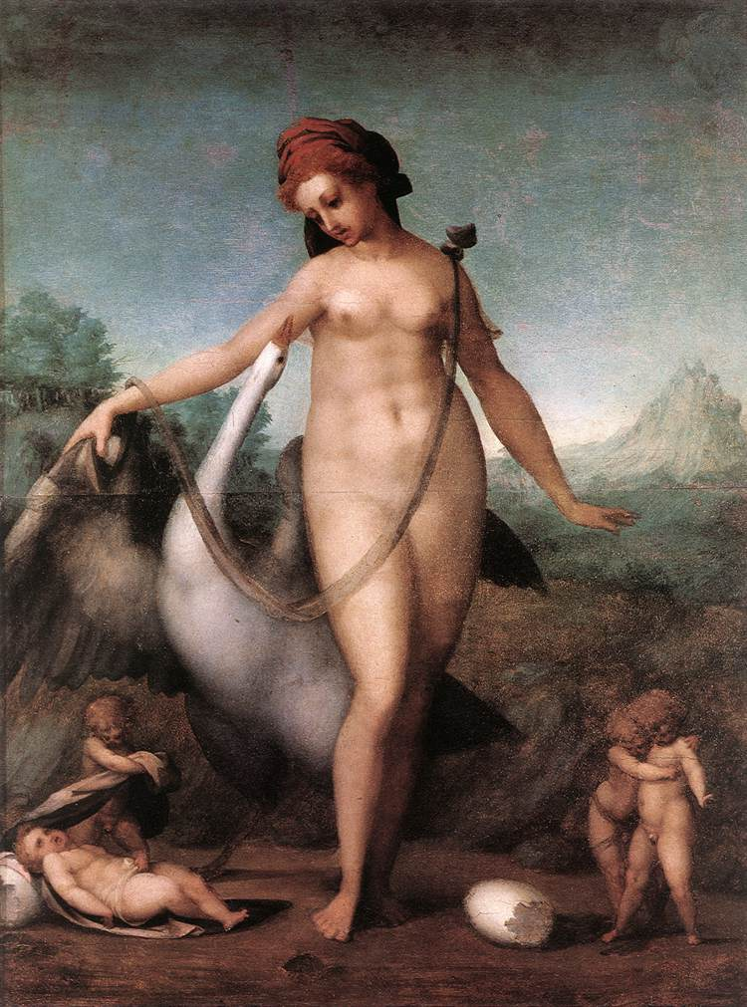
1512 - 1513. Pontormo. Leda y el cisne. Galleria degli Uffizi, Florencia

Slide 5
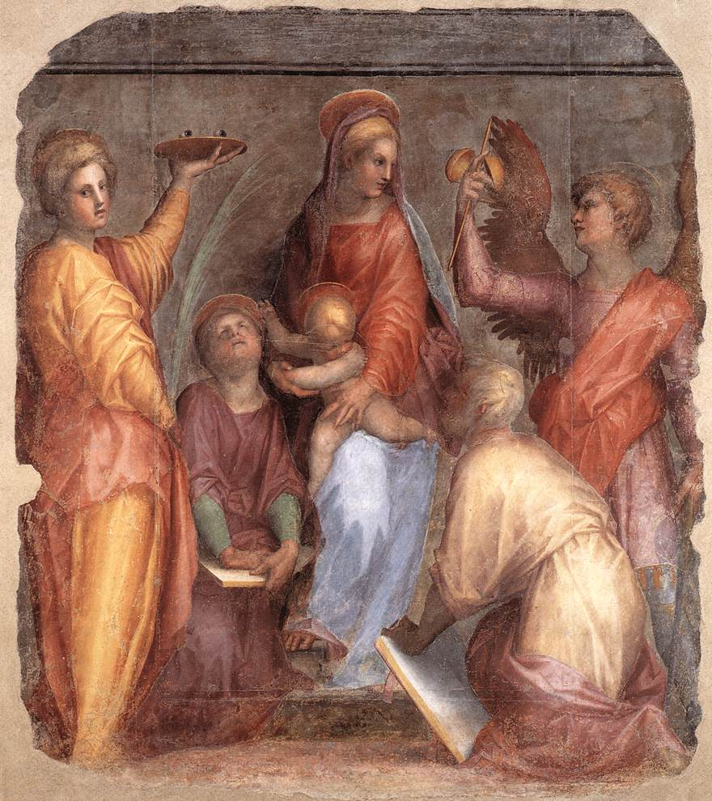
1514. Pontormo. Sacra conversación. Santissima Annunziata, Florencia.
Una Madonna de extremidades largas sostiene a un Niño agitado en su regazo, realizando un giro serpentino con el que parece levantarse de un asiento invisible. A su alrededor hay cuatro santos en poses complementarias: en los extremos Santa Lucía con su cuerpo de perfil y su cabeza girada hacia el espectador, que levanta un plato con sus propios ojos, simbolizando el martirio que la cegó (en la otra mano sostiene la palmera), a la derecha San Miguel Arcángel, que está frontal con su cabeza pero de perfil hacia María, quien en cambio levanta la balanza, su atributo típico con el que pesará almas en el día del Juicio, y sostiene la espada a su izquierda.

Slide 6
Más cerca del Niño hay dos santos arrodillados y dispuestos a lo largo de una diagonal que amplifica la profundidad espacial. A la izquierda Santa Inés, con la cabeza lánguidamente girada hacia el cielo, y a la derecha San Zacarías, por detrás.
El diseño se refiere a importantes modelos contemporáneos, en particular a las conversaciones sagradas de Fra Bartolomeo (Sacra conversazione Cambi, 1509, iglesia de San Marco en Florencia; Retablo Pitti,1512, Galería Palatina)y por Andrea del Sarto (Matrimonio místico de Santa Catalina de Alejandría,c. 1513, Gemäldegalerie de Dresde). En comparación con los modelos, sin embargo, el artista se separó reelaborando la composición de una manera personal, en nombre de un espacio reducido y comprimido, así como una fuerte torsión de los cuerpos, disolviendo ese equilibrio armonioso de formas insertadas en un espacio perfectamente medible, típico del Renacimiento. En una dirección anticlásica, también se establecen las mismas fisonomías y la acentuación sentimental de algunas figuras, como la renuencia del niño, la mueca extática de Agnes, el anhelo de Michele.
1514. Pontormo. Sacra conversación. Santissima Annunziata, Florencia.

Slide 7
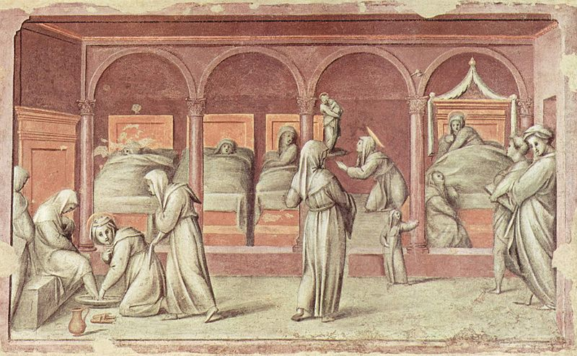
1514. Pontormo. Escena de la vida en un hospital. Galleria della Accademia, Florencia.

Slide 8
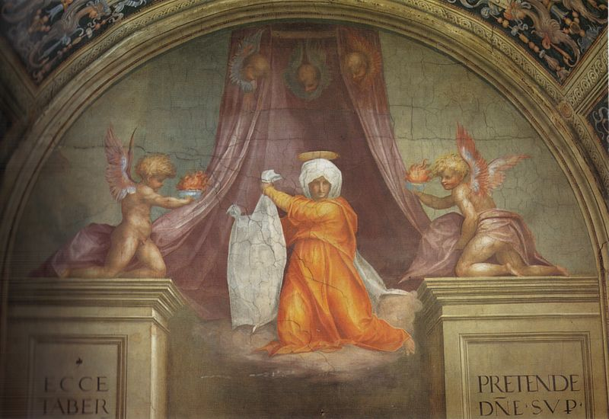
1514. Pontormo. Verónica.Capilla de los Papas. Santa Maria Novella, Florencia.

Slide 9
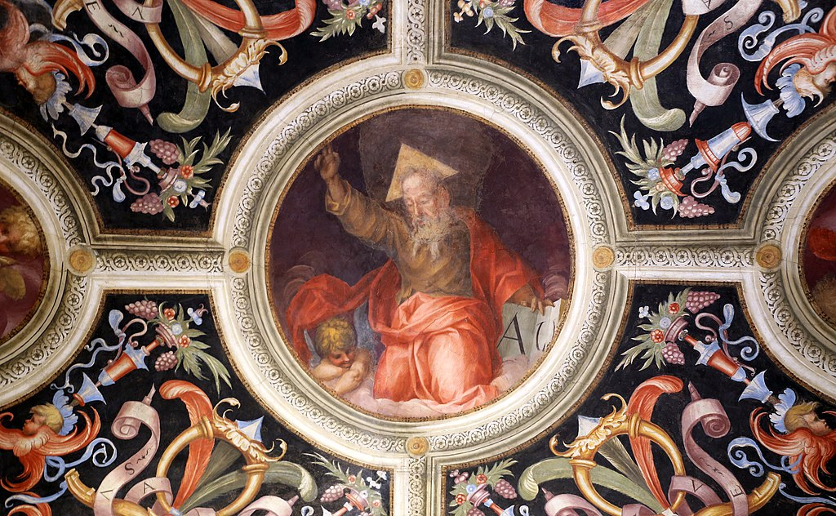
1514. Pontormo. Dios bendiciendo. Capilla de los Papas, Santa Maria Novella, Florencia.

Slide 10
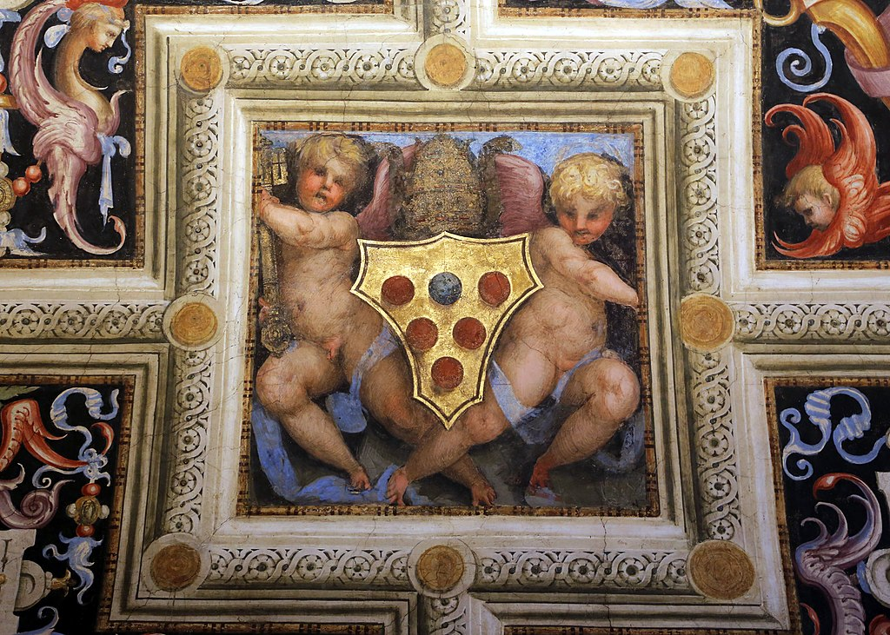
1514. Pontormo. Putti y escudo de armas de los Medici. Capilla de los Papas, Santa Maria Novella, Florencia.

Slide 11
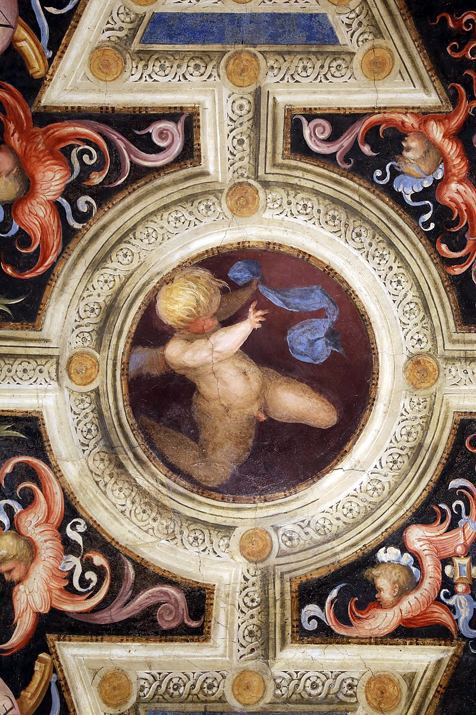
1514. Pontormo. Putti. Capilla de los Papas, Santa Maria Novella, Florencia.

Slide 12
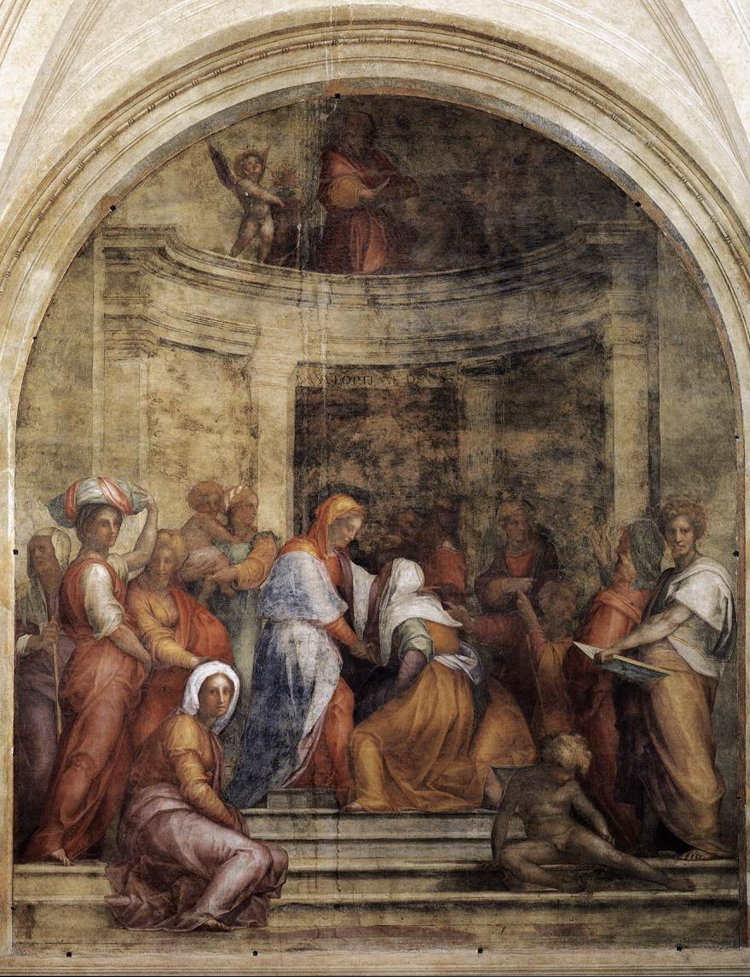
1514 - 1516. Pontormo. Visitación. Santissima Annunziata, Florencia.

Slide 13
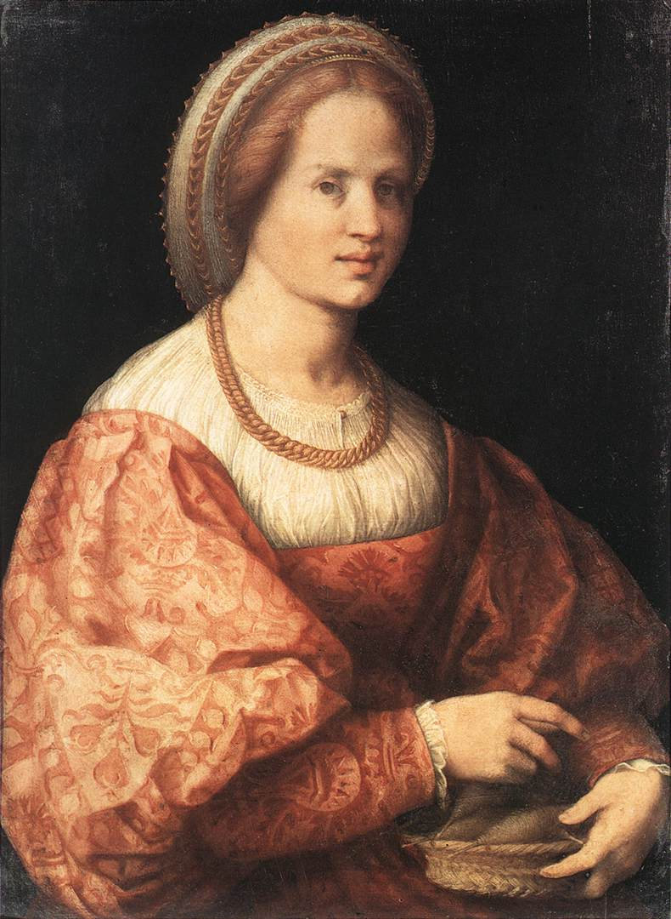
1516. Pontormo. Retrato de mujer con cesta. Galleria degli Uffizi, Florencia.
El vestido parece ser el verdadero protagonista de esta pintura, que muestra a una mujer tres cuartos a la derecha, sosteniendo una canasta con algunos husos de lana sobre un fondo oscuro uniforme. La singular presencia de los husos puede ser una referencia a los tres Parches, lo que implica cómo la mujer ya podría haber muerto cuando fue retratada. Otras hipótesis en cambio ven en la figura femenina a la posible esposa de un comerciante de telas. Llama la atención el juego de luces, que ilumina la superficie de damasco de la tela y motea con vetas blancas la camisa plisada que cubre su pecho, también enmarcada por una cadena trenzada, que ocupa la decoración del tocado.

Slide 14
1516. Pontormo. Retrato de mujer con cesta. Galleria degli Uffizi, Florencia.
Intenso es el aspecto de la mujer, ligeramente sonriente, y con pasajes de claroscuro humedecidos, que acentúan suavemente la prominencia plástica. Un verdadero concierto de rojos y naranjas es orquestado por el artista, que va desde el cabello de la dama hasta su tez, desde la tela del vestido hasta los detalles de los accesorios. Las órbitas profundas de los ojos y la boca carnosa con el labio superior ligeramente arqueado se refieren al estilo de Pontormo, así como a la expresión ligeramente fruncida como la de los santos del Retablo de Pucci. Según Antonio Natali, por otro lado, el tratamiento particular de la epidermis, que todavía se hace eco del sfumato de Leonardo, la imposición de las manos, firmes y sin estrechar, los pliegues "anchos y plásticos" de la túnica se refieren a los rasgos estilísticos de Andrea del Sarto. Sin embargo, la obra no estaría exenta de una influencia del alumno Pontormo, así como de los grabados de Alberto Durero, en su momento bien conocidos también en Florencia.

Slide 16
Salvi Borgherini,desde aproximadamente 1515 hasta 1520, había encargado a un equipo de jóvenes pintores que decoraran la cámara nupcial para su hijo Pierfrancesco con motivo de su boda con Margherita Acciaiuoli, que tuvo lugar en 1515. Varios paneles decoraron la cabecera de la cama, los cajones y las espalderas con historias de José judío y fueron obra de Pontormo, Andrea del Sarto, Francesco Granacci y Bacchiacca.
Los primeros en trabajar en ello fueron Pontormo y Granacci, seguidos por Andrea del Sarto y, probablemente, por Bacchiacca.

Slide 17
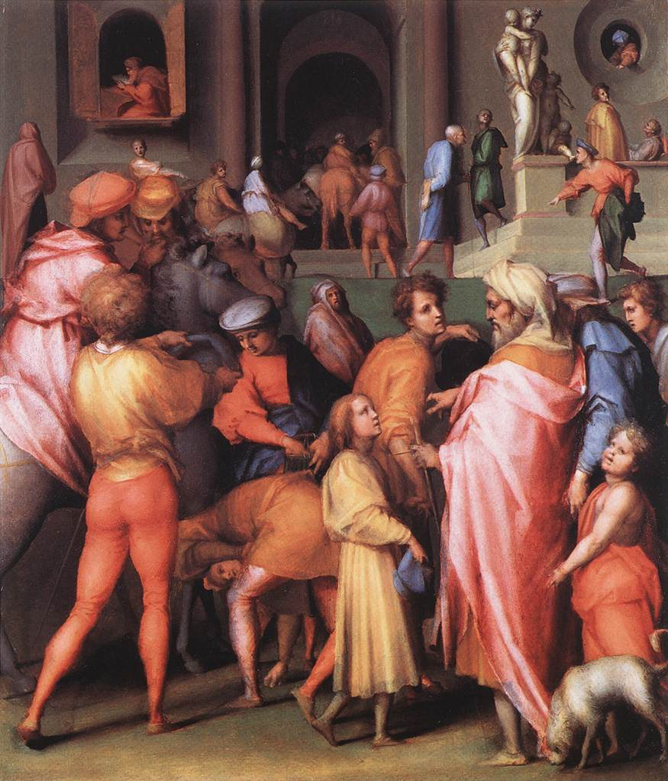
1515 - 1518. Pontormo. José es vendido a Potifar. National Gallery, Londres.
La historia está tomada del Antiguo Testamento (Génesis 39:1). José era el hijo favorito de su padre y recibió un abrigo de muchos colores. Sus celosos hermanastros vendieron a José a una caravana de comerciantes ismaelitas que llevaban perfumes y especias a Egipto. Los hermanos untaron sangre de cabra en el abrigo de José y le dijeron a su padre que José estaba muerto.
Esta escena muestra a José (el joven central de amarillo) de pie frente a su nuevo maestro, Potifar, el capitán de la guardia del faraón. Acaba de ser vendido por los ismaelitas, que se ven luchando por su pago en la izquierda. Uno de ellos se agacha, de espaldas al espectador y cabeza entre piernas, para recoger una moneda del suelo. La composición está abarrotada, con las figuras serpenteando a través del panel hacia la puerta central del edificio detrás.

Slide 18
1515 - 1518. Pontormo. José es vendido a Potifar. National Gallery, Londres.
La paleta de colores expresivos de alto tono con rosa, amarillo y verde brillante, las figuras alargadas y estilizadas conscientemente con sus profundos ojos redondos, y la composición serpentina con poca profundidad pictórica son típicas de la obra de Pontormo. Su visión idiosincrásica, con escenas como esta aparentemente pintadas desde la imaginación en lugar de cualquier concepto racional, lo convierte en una figura central entre los artistas que perseguían estilos asertivamente individuales en Florencia en ese momento, hoy a menudo descritos como manieristas.
Se pensaba que la vida de José reflejaba la de Cristo; el paralelo del Nuevo Testamento de este incidente fue la traición de Cristo por Judas.

Slide 19
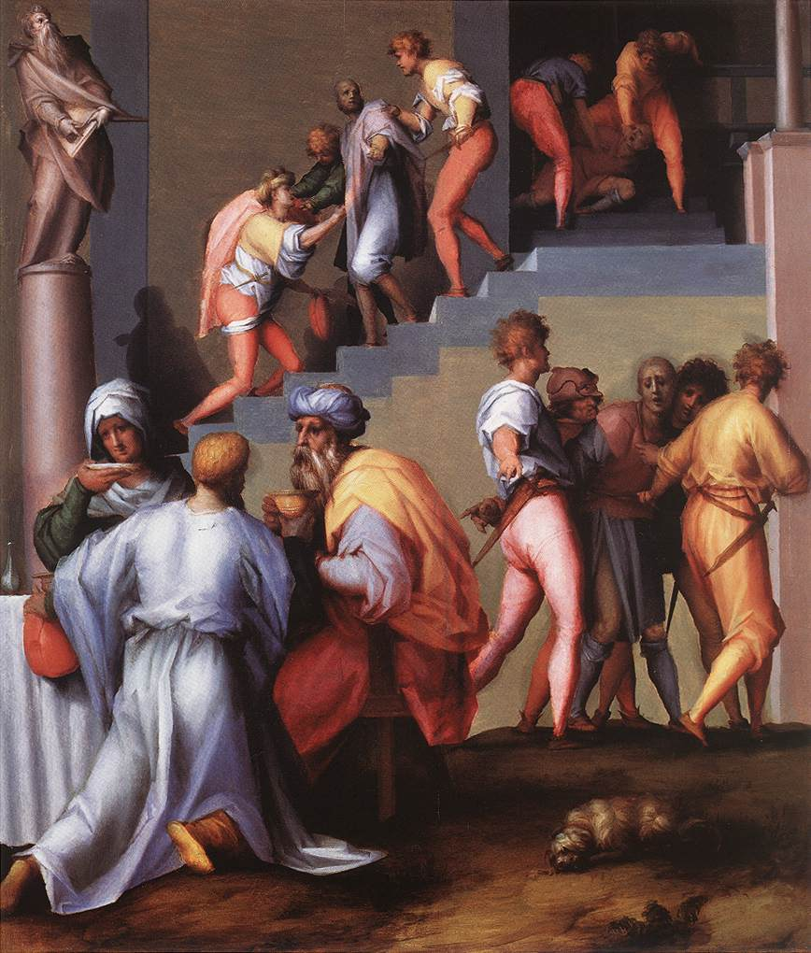
1515 - 1518. Pontormo. Castigo del Panadero. National Gallery, Londres.
Esta escena se produce después de que José vendiera a Potifar. José era el hijo favorito de su padre con un abrigo de muchos colores, pero fue vendido como esclavo por sus celosos hermanastros y llevado a Egipto. Comprado por Potifar, el jefe de la guardia del faraón, José se convirtió en supervisor de la casa de Potifar. Sin embargo, cuando rechazó los avances sexuales de la esposa de Potifar, ella lo acusó falsamente de violación, y fue encarcelado.

Slide 20
Esta escena se produce después de que José vendiera a Potifar. José era el hijo favorito de su padre con un abrigo de muchos colores, pero fue vendido como esclavo por sus celosos hermanastros y llevado a Egipto. Comprado por Potifar, el jefe de la guardia del faraón, José se convirtió en supervisor de la casa de Potifar. Sin embargo, cuando rechazó los avances sexuales de la esposa de Potifar, ella lo acusó falsamente de violación, y fue encarcelado.
Cuando estaba en prisión, José interpretó los sueños del mayordomo y panadero del faraón, que había sido encarcelado por ofenderlo. José previó que el mayordomo sería reinstalado, pero el panadero sería ahorcado. Aquí el panadero es sacado de la prisión (arriba a la derecha) y llevado a la ejecución (derecha), mientras que el mayordomo se muestra bajando la escalera y sirviendo al Faraón (abajo a la izquierda).
1515 - 1518. Pontormo. Castigo del Panadero. National Gallery, Londres.

Slide 21
Al igual que José con Jacob en Egipto,la composición se estructura en una escalera como una narrativa continua, con varias escenas mostradas simultáneamente. El escenario es un extraño espacio sin pavimentar donde faraón, vestido con un turbante azul, está cenando con una mujer. Una estatua de un anciano señalando la página abierta de su libro se eleva sobre ellos en una columna al pie de la escalera. Puede ser un profeta del Antiguo Testamento, pero su identidad no está clara. El entorno indeterminado, la profundidad limitada y la escalera prominente le dan a la pintura una sensación inquietante, que refleja el interés de Pontormo en el nuevo estilo manierista, una reacción contra el naturalismo del Alto Renacimiento, que se estaba poniendo de moda en Florencia en ese momento.
José le había pedido al mayordomo que lo mencionara al faraón y asegurara su liberación, pero el mayordomo lo olvidó. José permaneció en prisión durante otros dos años hasta que el propio Faraón tuvo un sueño de siete vacas gordas y siete vacas magras, que ninguno de sus asesores pudo interpretar. El mayordomo recordó a José, quien aconsejó al faraón que almacenara grano porque siete años abundantes serían seguidos por siete años de hambruna.
1515 - 1518. Pontormo. Castigo del Panadero. National Gallery, Londres.

Slide 22
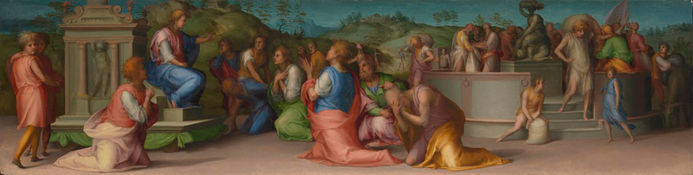
1515 - 1518. Pontormo. Los hermanos de José piden ayuda. National Gallery, Londres.
Habiendo sido vendido como esclavo por sus celosos hermanastros, José fue llevado a Egipto y comprado por Potifar, el jefe de la guardia del faraón(José vendido a Potifar). José rechazó los avances sexuales de la esposa de Potifar, quien lo acusó falsamente de violación y lo hizo encarcelar. Cuando estaba en prisión, José interpretó los sueños del mayordomo y panadero del faraón, que había sido encarcelado por ofenderlo. José previó que el mayordomo sería reinstalado, pero el panadero sería ahorcado(Faraón con su mayordomo y panadero).

Slide 23
José le había pedido al mayordomo que lo mencionara al faraón y asegurara su liberación, pero el mayordomo lo olvidó. José permaneció en prisión durante otros dos años hasta que el propio Faraón tuvo un sueño de siete vacas gordas y siete vacas magras, que ninguno de sus asesores pudo interpretar. El mayordomo recordó a José, quien aconsejó al faraón que almacenara grano porque siete años abundantes serían seguidos por siete años de hambruna. Faraón hizo de José su visir, el segundo hombre más poderoso de Egipto.
1515 - 1518. Pontormo. Los hermanos de José piden ayuda. National Gallery, Londres.
En este episodio, los hermanos de José llegan de Canaán (Palestina) para pedir ayuda en el segundo año de la hambruna. No reconocen a su hermano José, perdido hace mucho tiempo, quien no les habla en hebreo ni revela su identidad (Génesis 42: 1-8). Los hermanos se postran ante José, que se sienta al mando en un carro triunfal clásico. A la derecha, el grano se distribuye desde las tiendas del faraón.
Las inscripciones en el carro aluden al título de Cristo de Salvator Mundi ('Salvador del Mundo'). José ha salvado a los egipcios de la inanición. A menudo se hacía un paralelismo entre las vidas de José y Cristo, con la historia de José anticipando la de Cristo.

Slide 24
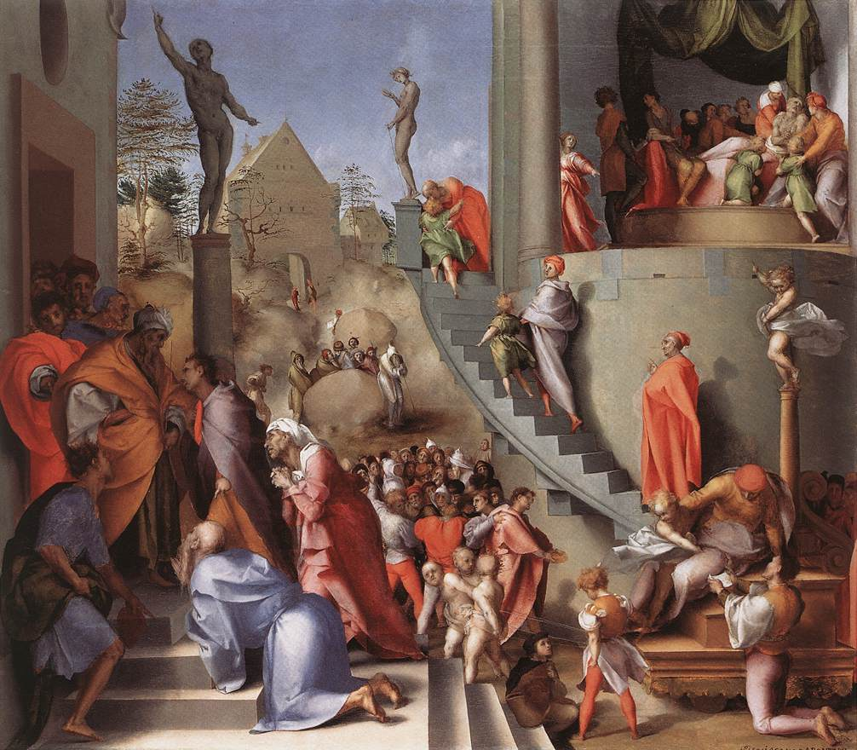
1515 - 1518. Pontormo. José con Jacob en Egipto. National Gallery, Londres.
En esta imagen (que puede no haber sido parte de la comisión original) los episodios finales de la historia de José y Jacob se condensan ingeniosamente. Hay cuatro episodios separados combinados aquí: José presentando a su padre Jacob al Faraón de Egipto; José en un carro, escuchando una petición de las víctimas de la hambruna; José con sus hijos subiendo la escalera para visitar al moribundo Jacob; y Jacob bendiciendo a los hijos de José.

Slide 25
Jacob es el anciano con el vestido blanco con capucha que sostiene un palo y se apoya en una roca en el centro de la pintura mientras descansa en su viaje a Egipto. José, como visir del faraón, se sienta en un carro en la parte inferior derecha de la pintura, decidiendo quién debe recibir grano durante la hambruna que predijo. El anciano Jacob aparece de nuevo vestido de azul en el primer plano izquierdo, arrodillado a los pies del faraón mientras José lo presenta. José sostiene la mano de su propio hijo mientras lo lleva por los escalones para visitar al moribundo Jacob. En el episodio final en la parte superior derecha vemos a José al lado de la cama de su padre mientras Jacob bendice a los hijos de José. Este tipo de imagen, en la que se muestran varias partes de una historia simultáneamente, se conoce como una narrativa continua.
1515 - 1518. Pontormo. José con Jacob en Egipto. National Gallery, Londres.

Slide 26
La historia aquí está fragmentada, presentada casi como arrebatos de un sueño. El escenario está extrañamente mal definido, con curvas arrolladoras y figuras de diferentes escalas. Los colores brillantes y ácidos están influenciados por el trabajo posterior de Miguel Ángel, particularmente sus frescos del techo de la Capilla Sixtina recientemente terminados, que se dieron a conocer en 1512. La visión idiosincrásica de Pontormo, con escenas como esta aparentemente pintadas desde la imaginación onírica en lugar de cualquier concepto racional, lo convierte en una figura central entre los artistas que perseguían estilos asertivamente individuales en Florencia en ese momento, hoy a menudo descritos como manieristas. El niño con el sombrero negro y la canasta que está sentado en el escalón inferior del palacio del faraón se dice en las Vidas de los artistas de Vasari como un retrato del aprendiz de Pontormo Bronzino, también una figura clave entre los llamados manieristas; véase por ejemplo su famosa Alegoría con Venus y Cupido.
1515 - 1518. Pontormo. José con Jacob en Egipto. National Gallery, Londres.

Slide 28
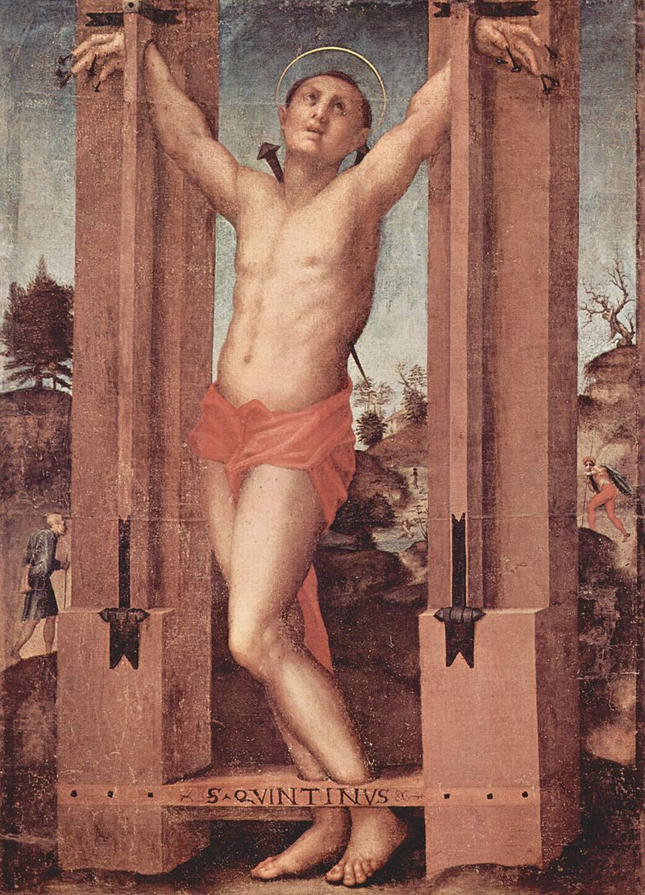
1517. Pontormo. San Quintín. Pinacoteca Comunale, Sansepolcro.
La Leyenda Dorada de Iacopo da Varazze cuenta la historia de San Quintín, martirizado en la época del emperador Maximiano (286-310): sufrió una tortura atroz, con clavos clavados debajo de las uñas de sus dedos y dos espuelas que lo ensartaron desde los hombros hasta la altura de sus piernas. El autor del standardo tenía esta descripción en mente, habiéndolo reproducido puntualmente. De hecho, el santo se reproduce en primer plano en figura completa, cubierto solo por una tanga, con los brazos levantados, encajado en hachas verticales que enmarcan su figura estatuaria. En el eje inferior está el nombre del santo, en latín.
Evidente es el contraste entre los instrumentos atroces de tortura y la pose sinuosa en elegante contraste del santo, así como con respecto al rostro patéticamente lánguido, suavemente girado hacia arriba. Explícita es también la referencia a modelos escultóricos, como el Baco de Jacopo Sansovino (1515).

Slide 29
1517. Pontormo. San Quintín. Pinacoteca Comunale, Sansepolcro.
El fondo tiene connotaciones nórdicas, tanto en la forma arcaica de los árboles, como en la forma de la vestimenta de algunos personajes como el caminante que huye horrorizado, un homenaje a los grabados nórdicos que en aquellos años también se habían popularizado en Florencia. El caminante y el anciano doblado en el palo de la izquierda parecen casi idénticos en el fondo de la tabla de José vendido a Putifarre para la cámara de bodas Borgherini.

Slide 30
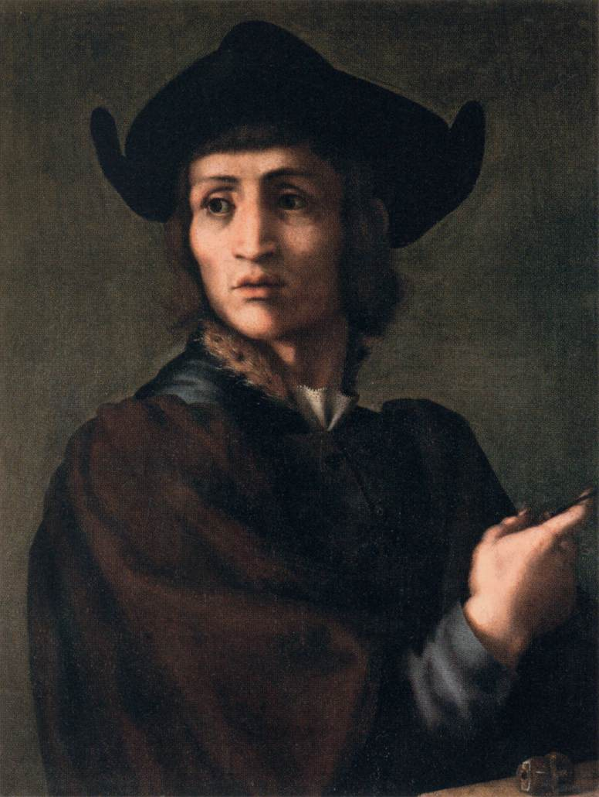
1517 - 1518. Pontormo. Retrato de un joyero. Louvre.
El cuadro podría ser uno de los primeros retratos de Pontormo, por la proximidad estilística a obras de Andrea del Sarto. El buril en su mano y un vicio para cortar las gemas sobre la mesa lo identifican como joyero pero, a pesar de los intentos de darle un nombre, la identidad de la efigie aún se desconoce. Improbables, por diversas razones, son los de Giovanni delle Corniole, Michele di Paolo Poggini y Domenico di Polo.
El protagonista está representado en una media figura sobre un fondo verde, con un giro expresivo de la cabeza a la izquierda mientras que el torso está orientado tres cuartas partes a la derecha, paralelo a la mesa de trabajo que se puede vislumbrar justo en la esquina inferior derecha. Lleva un llamativo tricornio negro y una chaqueta negra con inserciones de piel y mangas anchas de terciopelo, lo que demuestra su alto estatus económico y social. Del cuello sale una solapa de la camisa blanca, finamente bordada en el borde.
Los rasgos fisonómicos están marcados: pelo largo del casco con flecos uniformes, ojos ligeramente huecos y expresivos, nariz pronunciada, pómulos altos, labios hinchados.

Slide 31
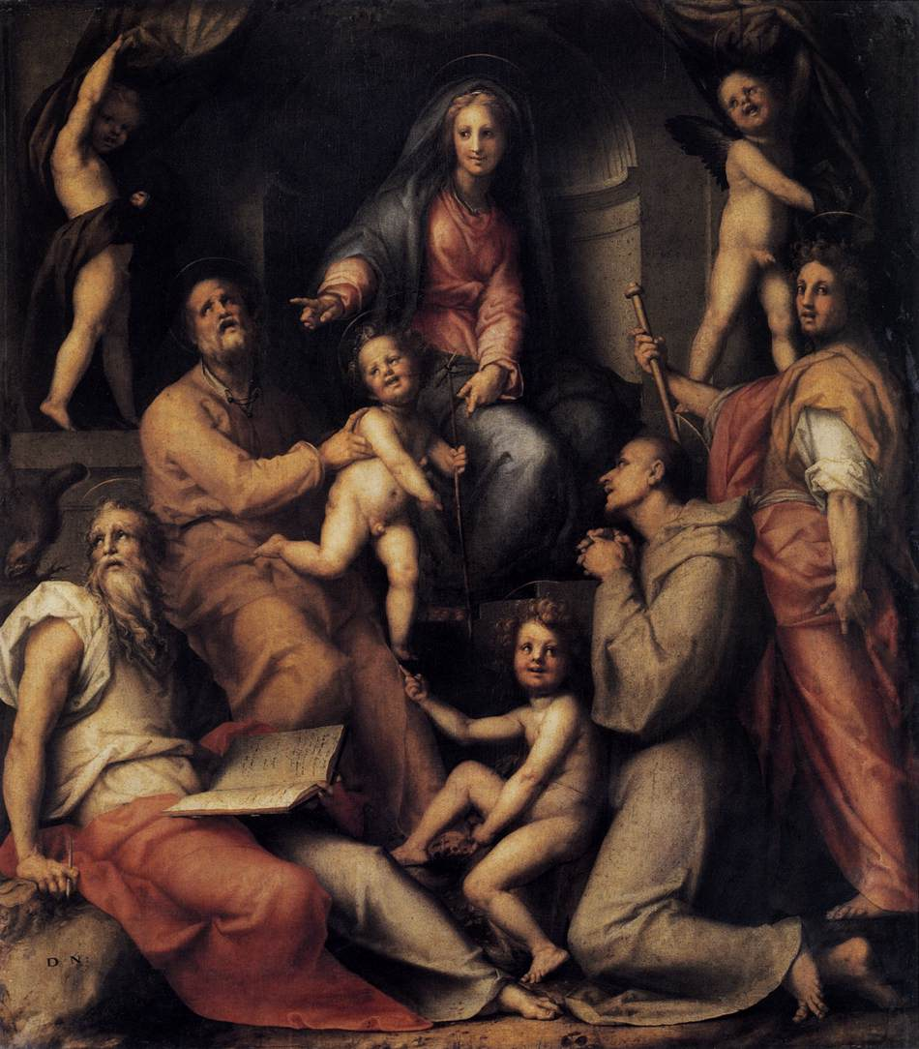
1518. Pontormo. Virgen con Santos (Retablo Pucci). San Michele Visdomini, Florencia.
Rompiendo abruptamente con la tradición florentina de la conversación sagrada, Pontormo no organizó a los personajes en torno al punto de apoyo central de la Virgen con el Niño, sino que los distanció extendiéndolos con facilidad por toda la superficie de la pintura, inventando así nuevos esquemas que juegan con nuevas líneas de fuerza.

Slide 32
Rompiendo abruptamente con la tradición florentina de la conversación sagrada, Pontormo no organizó a los personajes en torno al punto de apoyo central de la Virgen con el Niño, sino que los distanció extendiéndolos con facilidad por toda la superficie de la pintura, inventando así nuevos esquemas que juegan con nuevas líneas de fuerza.
María se encuentra en el centro, dentro de un nicho, pero no sostiene al Niño en sus brazos, apuntando más bien hacia el altar de la iglesia (el retablo está en la pared derecha), hacia el que también gira el Niño, en los brazos de San José también girados. Juan el Evangelista se sienta sobre un muñón (en el que se pueden ver las iniciales DN) en la parte inferior izquierda, con su cuerpo alargado y relajado, y mira hacia el águila, su animal totémico, que le inspira las palabras del Evangelio que está escribiendo con pluma en mano y libro abierto en sus piernas. En el centro, San Juan señala al Niño con su gesto más típico y mira hacia Francisco de Asís, arrodillado detrás de él y dirigiendo una oración extática a Jesús. Más a la derecha se encuentra Giacomo Maggiore, con su borde y con la mirada puesta en el espectador, y su figura se extiende hacia la de un ángel que mueve una cortina, que se hace eco de otro lugar simétricamente a la izquierda, en una posición opuesta.
1518. Pontormo. Virgen con Santos. San Michele Visdomini, Florencia.

Slide 33
El esquema es, por lo tanto, el de dos zonas, derecha e izquierda, que se deshilagan a lo largo de la diagonal y que encuentran una conexión ideal en la cabeza de la Virgen, el vértice de un triángulo hipotético con el Evangelista y San Francisco en la base. Los giros complejos, la pluralidad de gestos y la animación de los personajes anulan cualquier efecto de simetría, a pesar de que las dos mitades están pobladas por el mismo número de caracteres. En ningún caso se cruzan los ojos.
El fondo oscuro, tan inusual, aumenta los efectos de degradado e implementa los colores, pero también amplifica la sensación de iluminación en las figuras. De hecho, Juan y José están investidos de la luz más fuerte, que alude al Espíritu Santo, que inspira sus acciones y la escritura del Evangelio. Esto también acentúa la fisonomía, como lo demuestran los profundos surcos de la época de José y Juan. La preeminencia de José debe leerse en relación con las disputas teológicas de aquellos años, y en este sentido la presencia de Santiago también es emblemática, ya que en su Evangelio apócrifo (el Protoevangelium de Santiago)habla de la infancia de Cristo y alaba el cuidado paterno de San José. La presencia de San Francisco de Asís está ligada al nombre del cliente y a la devoción que su orden pagó al Niño Jesús.
1518. Pontormo. Virgen con Santos. San Michele Visdomini, Florencia.

Slide 34
1518. Pontormo. Virgen con Santos. San Michele Visdomini, Florencia.
Acentuada es la caracterización psicológica de cada personaje, tan diferente del sentimental indefinido practicado por los florentinos hasta veinte años antes.
La profundidad se reduce y genera una sensación de compresión del espacio: en general el efecto es el de una inestabilidad inquieta.

Slide 35
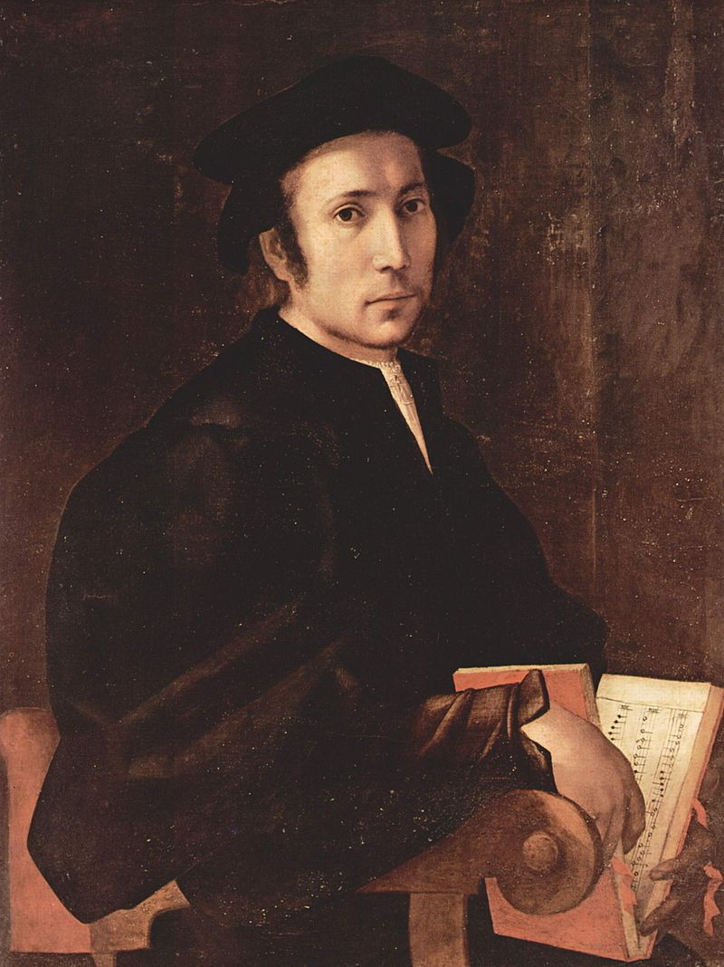
1519. Pontormo. Retrato de un músico. Galería Uffizi, Florencia.
El protagonista es retratado sentado, medio figurado, sobre un fondo oscuro uniforme.
Tiene el torso girado hacia la derecha, con el brazo derecho suavemente acostado sobre un reposabrazos de la silla, mientras que entre las piernas sostiene abierto un libro con partituras musicales.
En cambio, la cara se gira hacia el espectador, resaltada en su blancura en comparación con los tonos oscuros de la túnica y el fondo.
Lleva un tocado negro y tiene una edad temprana, de unos veinte años, con el pelo largo hasta el cuello, largos paneles laterales, un toque de bigote y barba.
Los ojos son grandes y expresivos, la nariz recta, la boca delgada, la barbilla pronunciada.

Slide 36
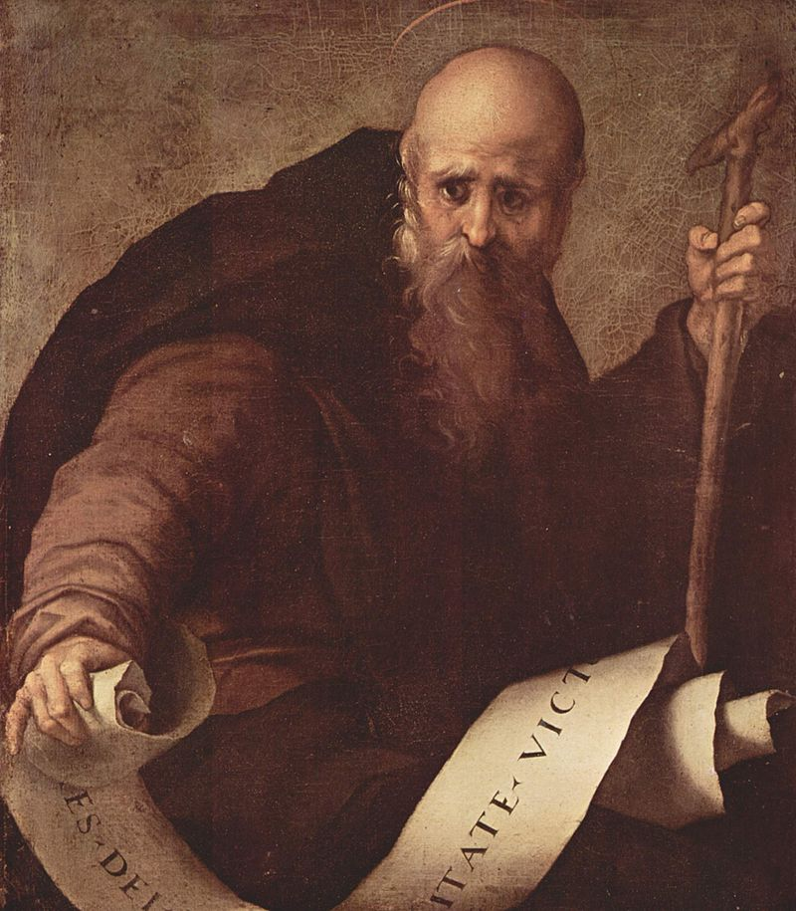
1519. Pontormo. San Antonio Abad. Galería Uffizi, Florencia.
El santo está representado en una media figura, mientras se vuelve hacia el espectador desenrollando un pergamino con un gesto enérgico. Es calvo y con una larga barba blanca. Lleva una capucha ancha de color marrón y una capa oscura, y se inclina, a su izquierda, sobre el típico palo nudoso. La lectura del texto del pergamino es controvertida. Dado que la oración está incompleta (a diferencia de otros artistas, Pontormo evitó la fuerza de escribir solo en los lados del pergamino visibles para el espectador), podría contener la frase "Es Dei esto [mi]litate vict[oria]“
La expresión frunce el ceño, como si estuviera sorprendida por una visión divina. El color está sobriamente equilibrado en colores oscuros y terrosos, tendiendo casi a ser monocromo, a diferencia de lo que sucede en otras obras.

Slide 37
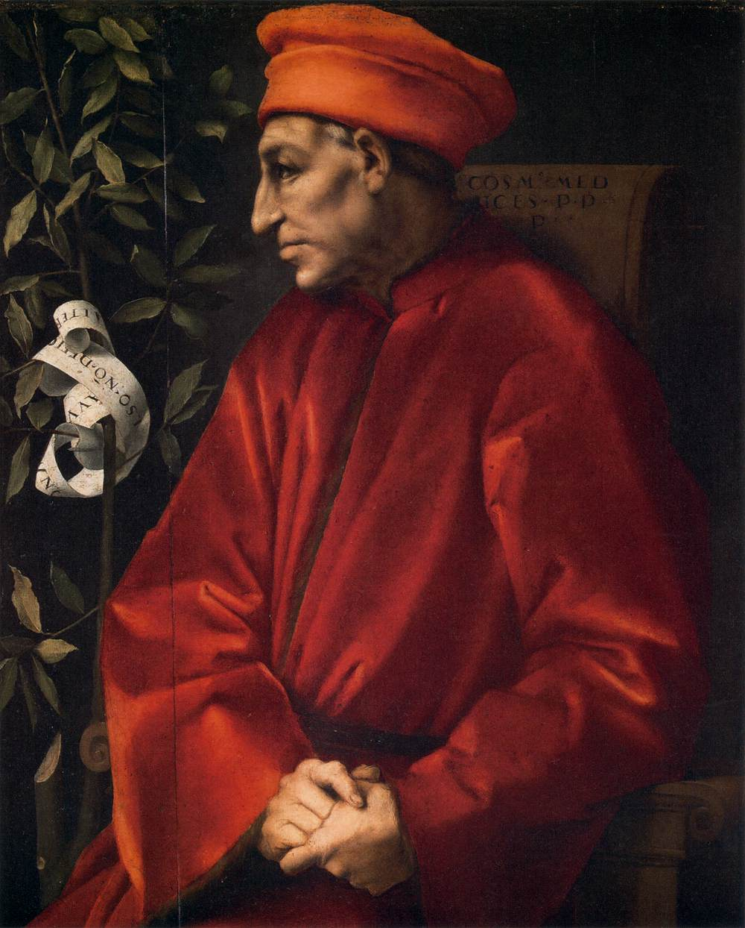
1520. Pontormo. Cosimo, el viejo. Galleria degli Uffizi, Florencia.
Cosimo de' Medici es retratado de perfil, inspirado en el único retrato existente, la medalla del siglo XV de un artista florentino anónimo.
El torso se gira hacia el espectador y es alargado, apretado en la espacialidad adelgazada entre el asiento (donde se informa el nombre de la efigie, COS[I]M[U] MED/ICES P[ATER] P[ATRIAE] P[ARENS]) y el primer plano.
Lleva el gorro de lana roja pesada y un vestido del mismo material, con un volumen acentuado y con el tratamiento nórdico de los pliegues, iluminados con destellos y reflejos aterciopelados.
Las manos están expresamente entrelazadas a la otra.

Slide 38
1520. Pontormo. Cosimo, el viejo. Galleria degli Uffizi, Florencia.
A la izquierda hay una representación alegórica: la rama rota de laurel, una planta utilizada a menudo como símbolo de la dinastía Medici desde que fue llevada a su esplendor por Lorenzo el Magnífico/Laurentius/Laurus, aludea la extinción de la hebra principal de la familia, pero un nuevo virgulto alude a la vitalidad y renovación del linaje.
Un rollo se enrolla complicadamente en la rama y se lee un pasaje de la Eneida (VI, 143): UN AVULSO NON DEFICIT ALTER,para reiterar cómo una rama rota no debilita a la otra.

Slide 39
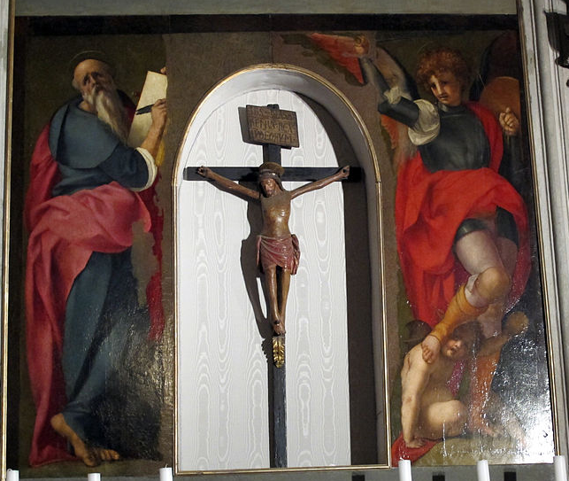
1519. Pontormo. Juan el evangelista y San Miguel. Iglesia de San Miguel, Empoli.
A la izquierda, San Juan Evangelista se representa como un anciano barbudo, levantando el Evangelio y girando la cabeza hacia afuera (en dirección al altar de la iglesia), como para encontrar iluminación divina para sus palabras, una pose que el pintor también usó en el Retablo de Pucci. Miguel Arcángel, a la izquierda, levanta su brazo derecho con el que sostiene la espada y con su izquierda sostiene la típica balanza con la que pesará las almas en el día del Juicio. La pierna derecha se levanta para aplastar al diablo, en este caso un putto inofensivo que solo por alas enganchadas y orejas de burro es reconocible como tal. El pequeño diablo extraño, con una expresión de desconcierto, estira un brazo para agarrar una de las copas de la báscula y volcarla, mostrando su lado exterior. En su espalda tiene una herida fresca, infligida por el arcángel.

Slide 40
1519. Pontormo. Juan el evangelista y San Miguel. Iglesia de San Miguel, Empoli.
Alejándose del lenguaje pictórico más en boga en Florencia, Pontormo fue elaborando en aquellos años un lenguaje más personal y rompedor que la tradición, basándose en ejemplos inusuales. Por ejemplo, en los dos santos de Pontormo es evidente la referencia a la escultura contemporánea, como había sucedido más o menos en el mismo período con el San Quintín. El Juan el Evangelista, por ejemplo, levanta su pierna izquierda y la cruza con facilidad por la derecha al igual que el levita esculpido unos años antes por Andrea Sansovino para el grupo escultórico sobre la puerta norte del Baptisterio de Florencia.
La línea de contorno está fuertemente demarcada, dando especial énfasis a la elaborada articulación de la línea. El componente colorista también es fuerte, con un concierto de rojos que estallan en las abundantes cortinas de las túnicas de los dos santos (de tonos ligeramente diferentes), destacando fuertemente sobre el fondo oscuro y en comparación con los tonos grises / azules restantes. Solo el color une los dos tableros, conectándolos desde un punto de vista formal.

Slide 41
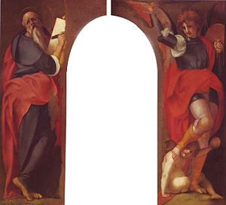
1519. Pontormo. Juan el evangelista y San Miguel. Iglesia de San Miguel, Empoli.

Slide 42
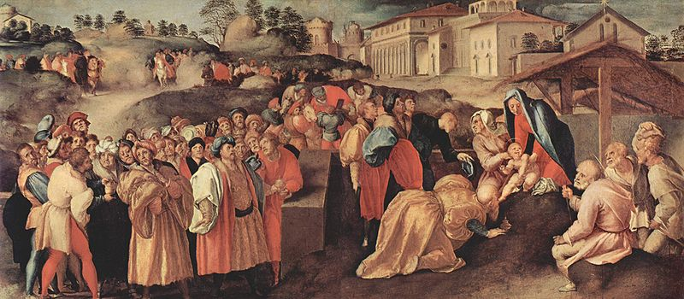
1520. Pontormo. Adoración de los magos. Palazzo Pitti.

Slide 43
La procesión de los Reyes Magos se despliega a lo largo del cuadro con un recorrido curvilíneo, que llega a la primera planta y culmina en el grupo de la derecha, colocado en un entresuelo y aislado por un parapeto, con la Virgen que se levanta para acercar a su hijo al primero de los Reyes Magos postrado en el suelo en adoración, mientras que José está en la esquina, reconocible por el halo y el palo, sentado entre un grupo de pastores. Singular es la presencia de Santa Ana detrás de María, vinculada a una recreación de la procesión de la fiesta de Santa Ana, como también recuerda la presencia del monasterio de Verzaia al fondo, el punto de llegada de la procesión que cada 26 de julio partía de Orsanmichele en memoria del día de la expulsión del duque de Atenas.
1520. Pontormo. Adoración de los magos. Palazzo Pitti.
La deformación física de algunos personajes, la forma de la ropa, las cortinas anchas y de efecto húmedo, así como la atmósfera convulsa de la escena son elementos que certifican la inspiración nórdica de la obra, vinculada a la circulación de grabados (de Luca da Leida, de Durero...) que incluso en Florencia comenzaron a tener una amplia difusión y que más de una vez tuvieron una fuerte influencia en Pontormo.

Slide 44
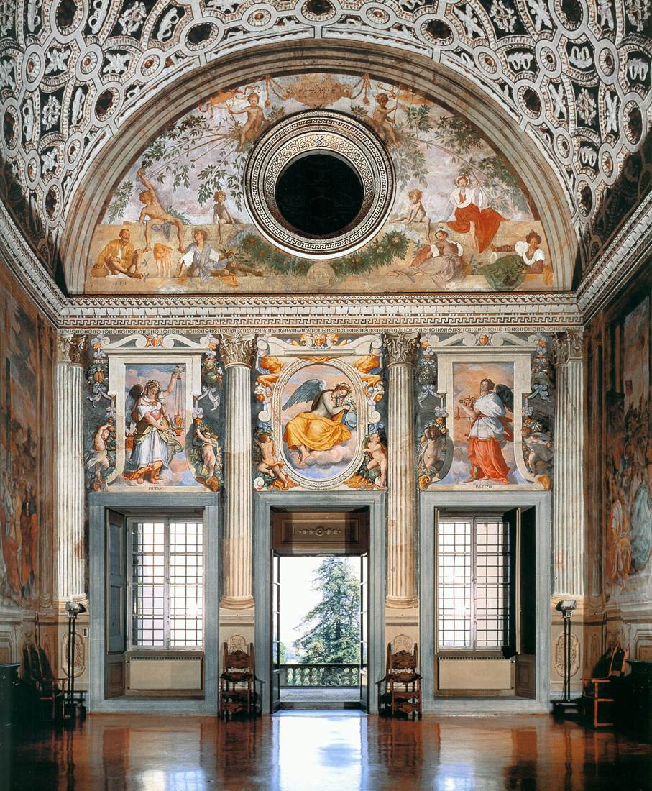
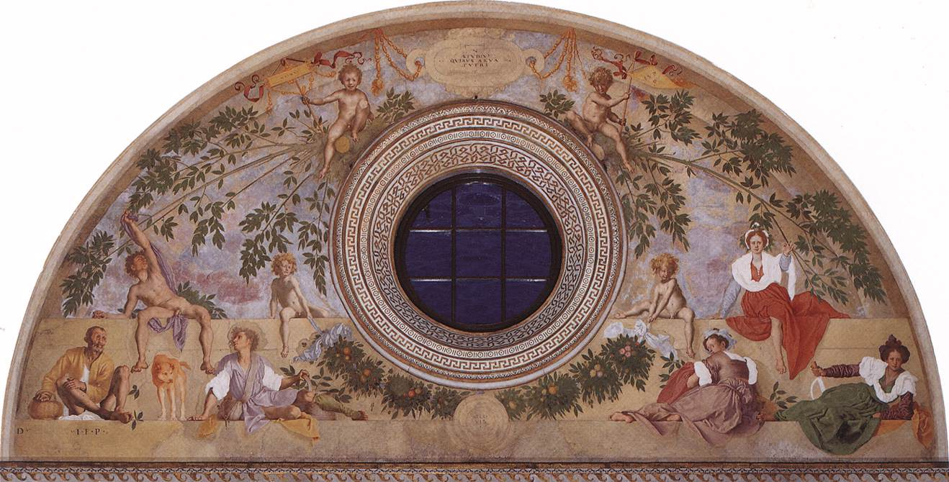
1519 - 1521. Pontormo. Salón. Villa Medici, Poggio a Caiano.

Slide 46
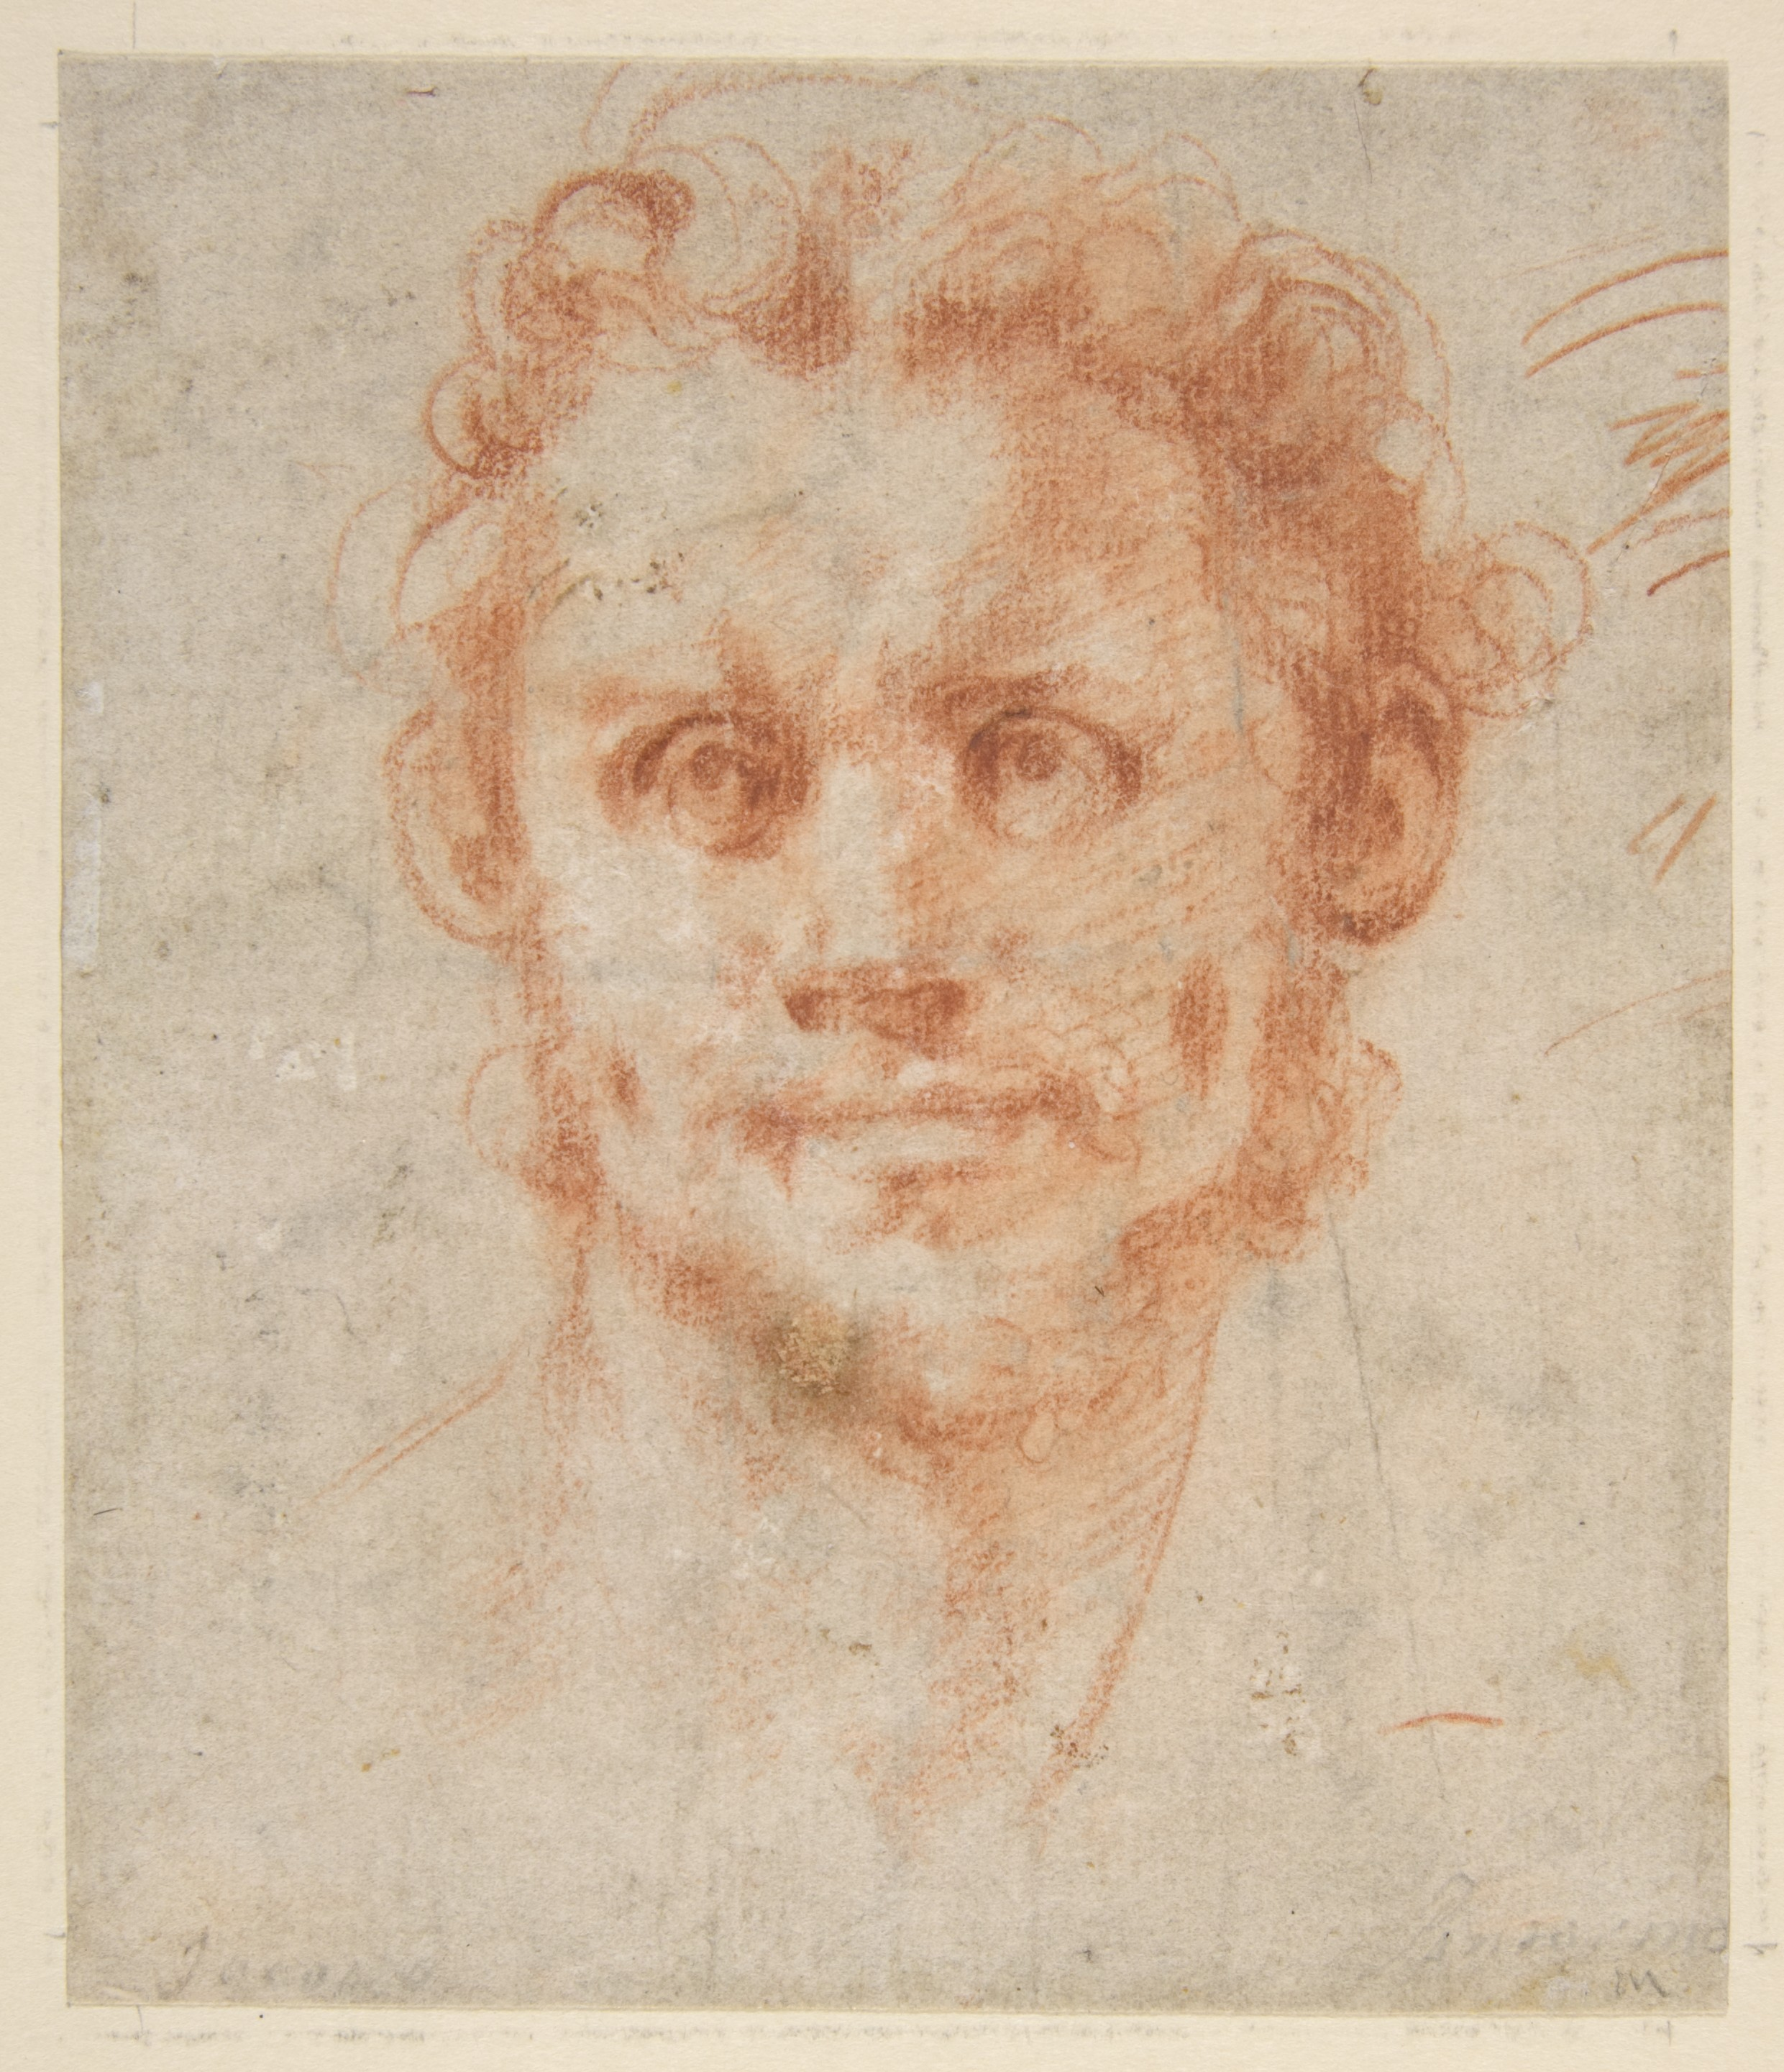
1520 - 1525. Pontormo. Estudio de la cabeza de un hombre. MET.

Slide 47
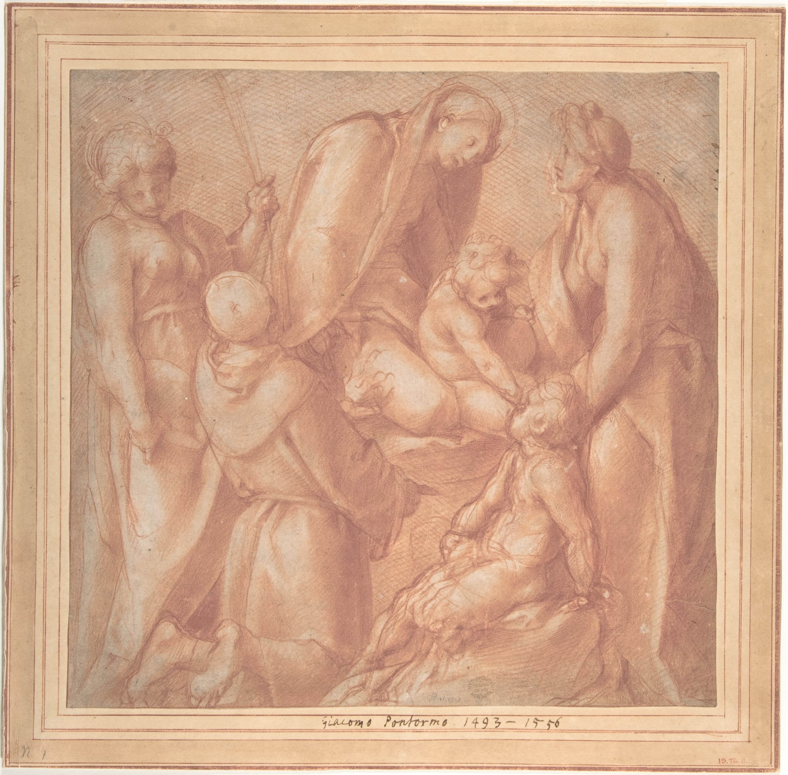
1520. Pontormo. La Virgen y cuatro santos. MET.
Junto con Rosso Fiorentino, Pontormo fue un destacado y revolucionario artista del manierismo en Florencia. Este dibujo está realizado al principio de la carrera del maestro. Los dibujos de Pontormo, principalmente estudios de figuras en tiza roja o tiza negra, se encuentran entre las expresiones más altas en la tradición del diseño florentino. Su estilo de dibujo temprano, particularmente su preferencia por la tiza roja, muestra la influencia de su maestro, Andrea del Sarto (1486-1530). La fortuna temprana de este extraordinario dibujo está registrada por una copia ahora en el Musée du Louvre, París (inv. 1991) hecha por el pintor y dibujante del Renacimiento tardío de Siena Francesco Vanni (1563-1610).

Slide 48
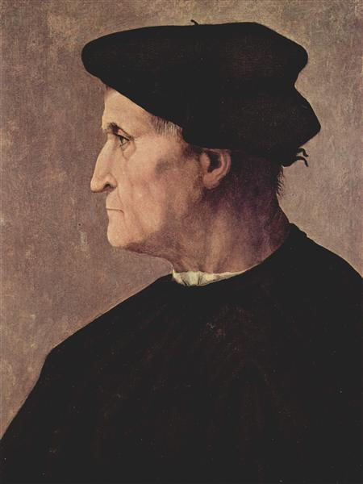
1520. Pontormo. Retrato de Francesco da Castiglione. Palacio Pitti, Florencia.

Slide 49
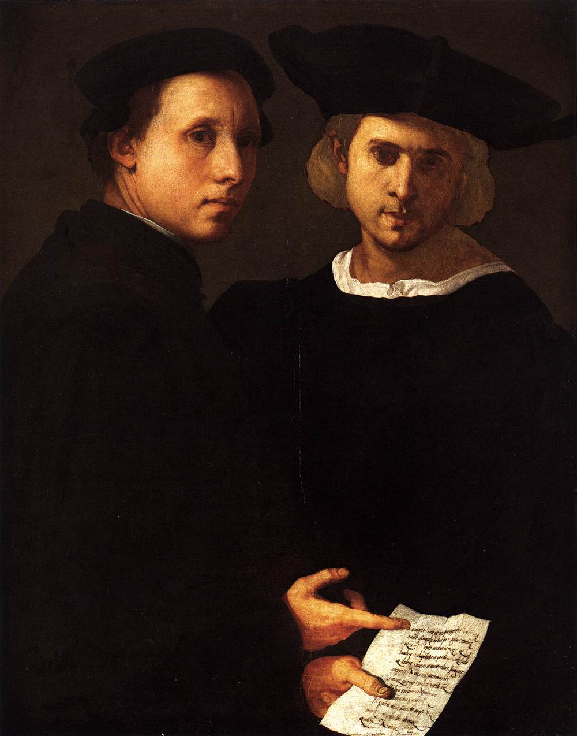
1522. Pontormo. Retrato de dos hombres. Collezione Vittorio Cini, Venecia.

Slide 50
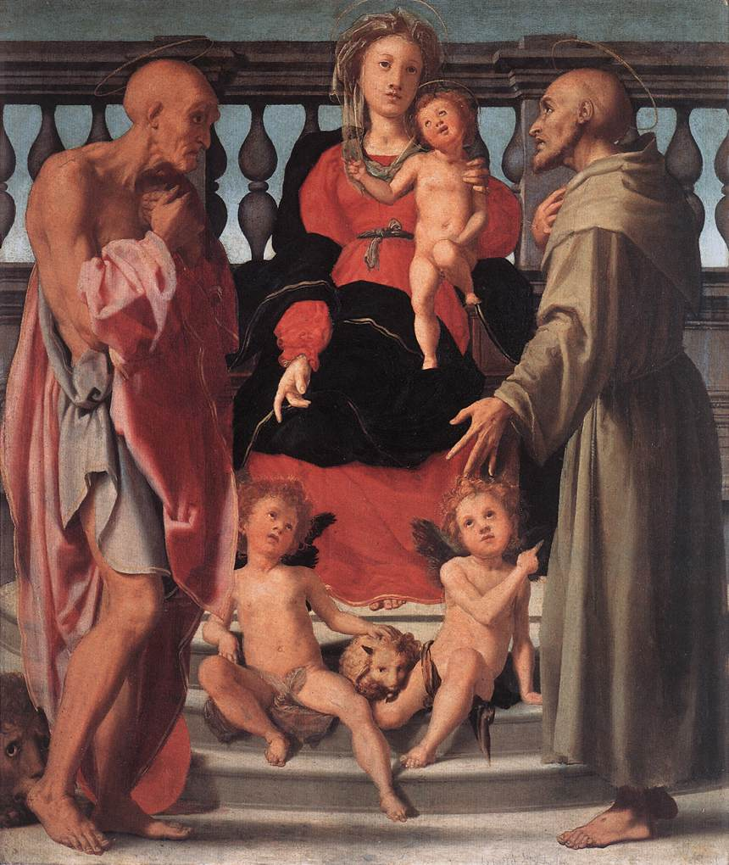
1522. Pontormo. Virgen, San Jerónimo y San Francisco. Galleria degli Uffizi, Florencia.

Slide 51
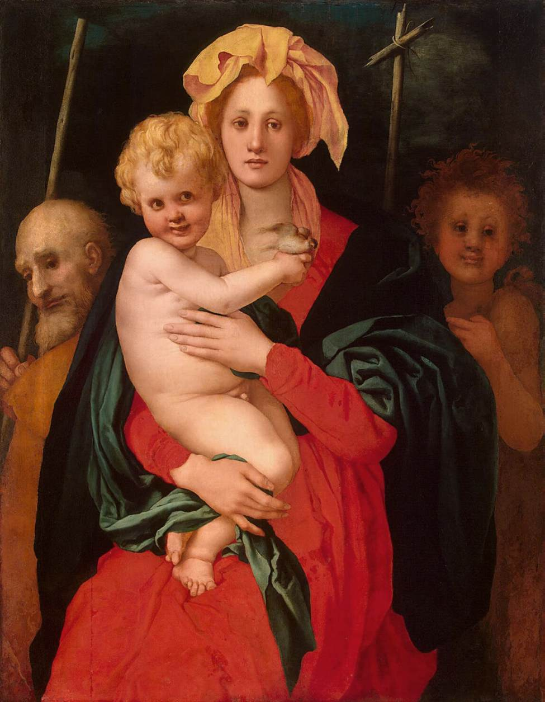
1521 - 1527. Pontormo. Virgen, San José y San Juan. Hermitage.
Sobre un fondo oscuro, María sentada presenta al Niño al espectador. Él, agachado en los brazos de su madre, levanta un jilguero, la prefiguración de su pasión. A los lados emergen de la oscuridad San José, que se vuelve tímido de espaldas, y un san Juan alegre. María, que sigue el trágico destino de su hijo, parece fría y distante, con los ojos casi húmedos de lágrimas, a diferencia de la alegría que emana de los rostros de los dos niños.
La escena muestra una ruptura con los principios del Renacimiento por las contradicciones internas: el Niño y el rostro de la Virgen, por ejemplo, están construidos de tal manera que sacan a relucir el volumen, pero la cortina tiene un diseño plano, casi inconsistente de los pliegues. Muy intenso es el contraste entre los colores complementarios de verde y rojo disfrazado de María, el primero en tono petróleo, el segundo de una intensidad casi saturada.

Slide 53
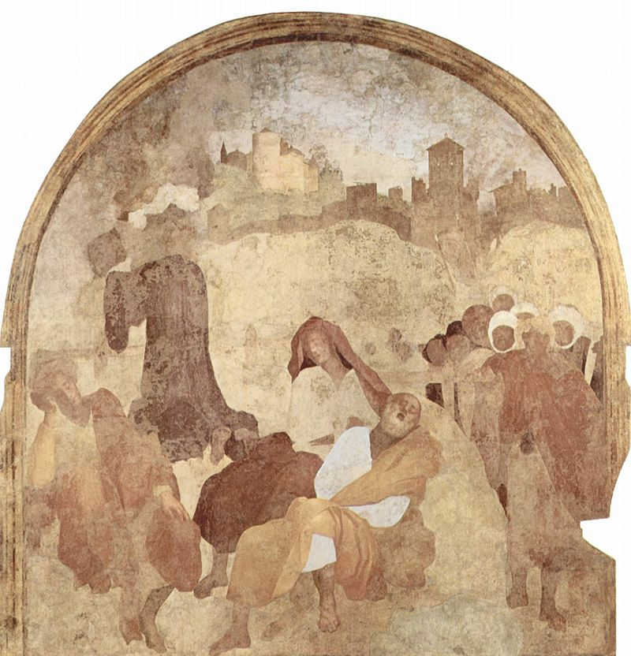
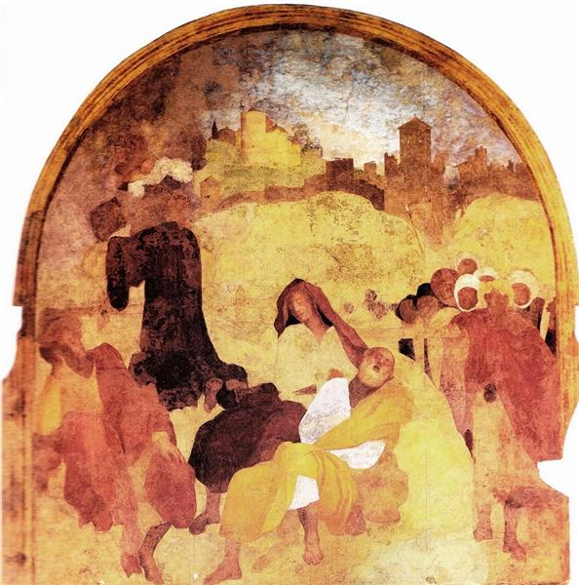
1523 - 1525. Pontormo. Oración en el huerto. Certosa, Galuzzo.

Slide 54
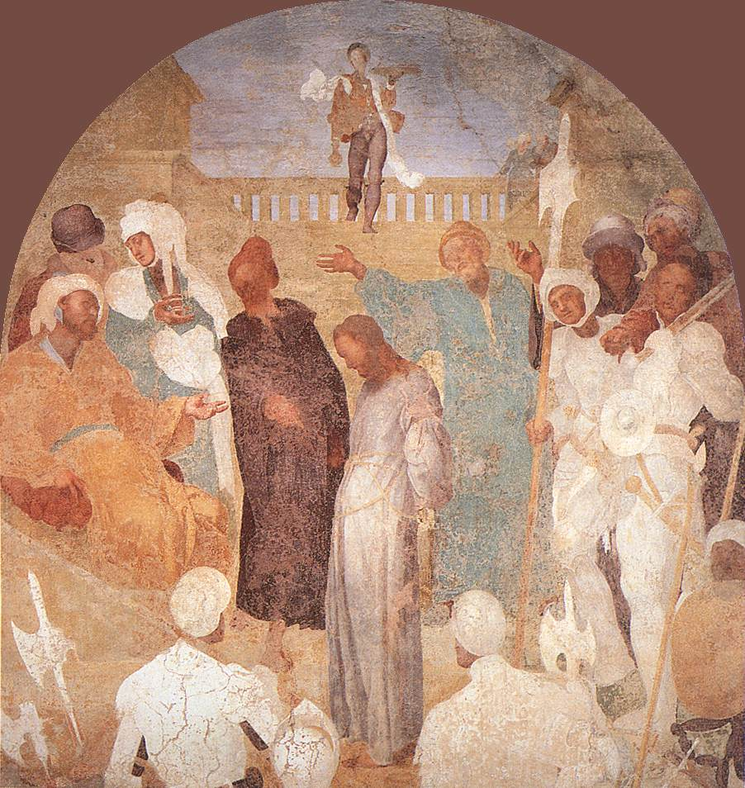
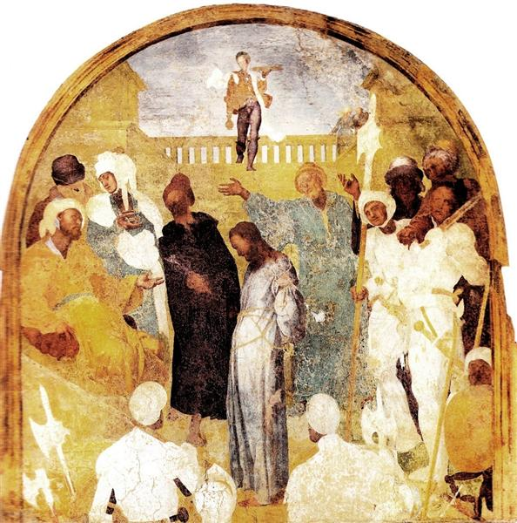
1523 - 1525. Pontormo. Cristo ante Pilatos. Certosa, Galuzzo.

Slide 55
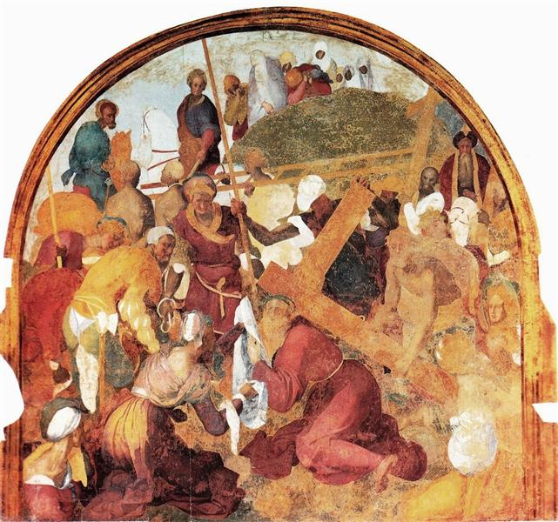
1523 - 1525. Pontormo. Camino del Calvario. Certosa, Galuzzo.

Slide 56
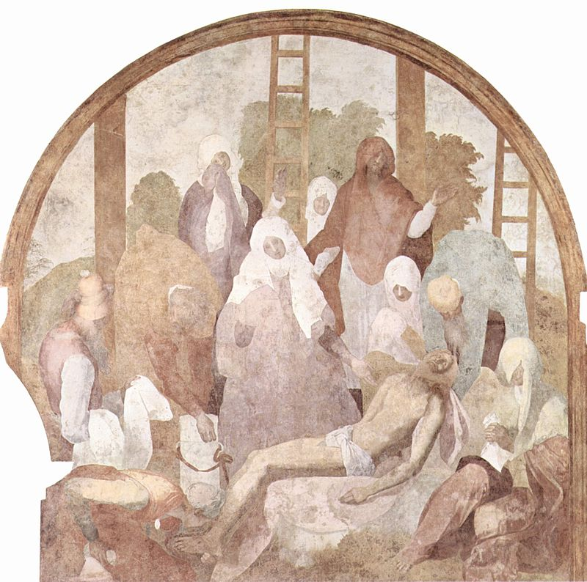
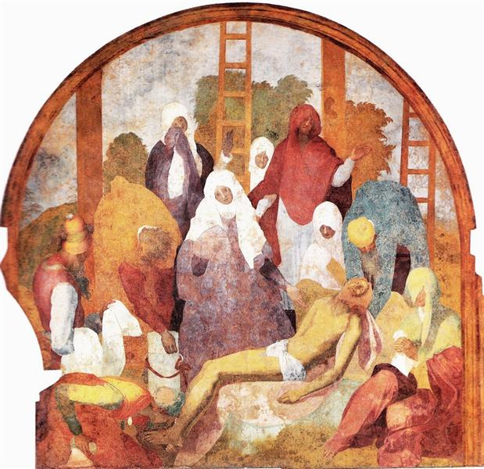
1523 - 1525. Pontormo. Deposición. Certosa, Galuzzo.

Slide 57
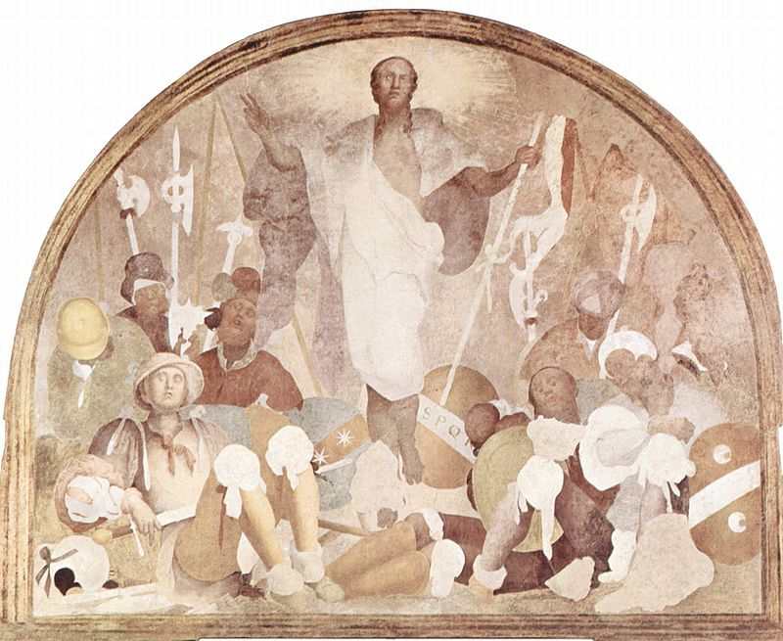
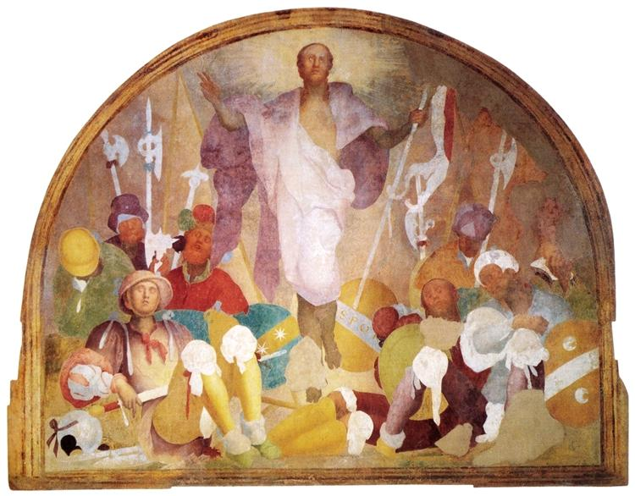
1523 - 1525. Pontormo. Resurrección. Certosa, Galuzzo

Slide 59
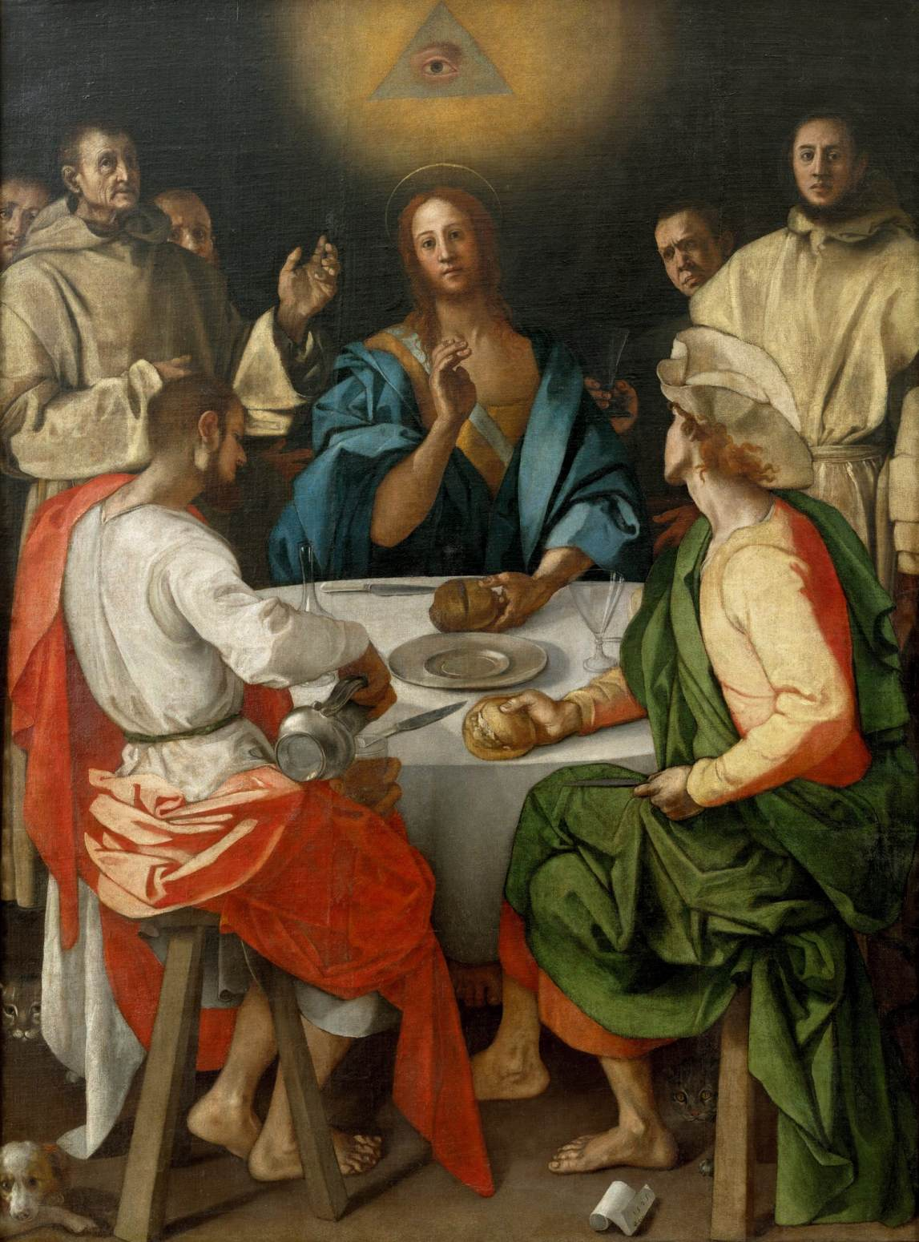
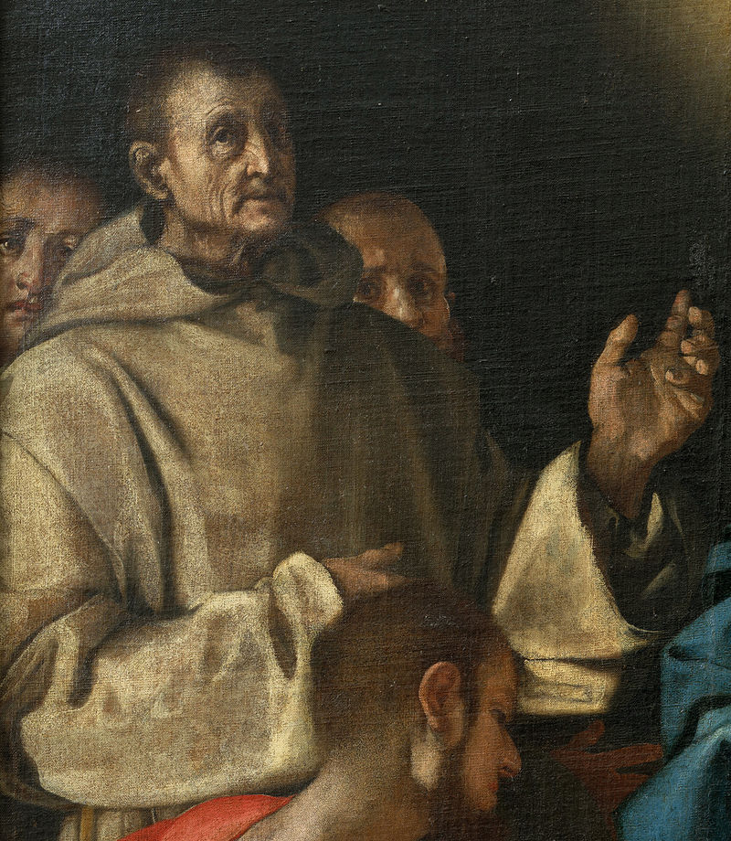
1525. Pontormo. Cena de Emaus. Galleria degli Uffizi, Florencia.
Leonardo Buonafede

Slide 60
1525. Pontormo. Cena de Emaus. Galleria degli Uffizi, Florencia.
El episodio proviene del Evangelio de Lucas, cuando Cristo resucitado se aparece a dos de sus discípulos que inicialmente no lo reconocen y lo invitan a cenar con ellos. En la mesa, sin embargo, en el gesto de bendecir, partir el pan y repartirlo, lo reconocen: "los ojos de los dos discípulos se abrieron y reconocieron a Jesús, pero desapareció de su vista.
La inspiración para la composición proviene de un grabado de Durero en la Serie de la Pequeña Pasión (1511), que incluye detalles como la pose de Cristo o la forma del gran tricornio del discípulo a la derecha.
Pontormo representó el momento de la bendición del pan, en un ambiente oscuro con la mesa dispuesta en el centro, con un horizonte particularmente alto, lo que crea un efecto inminente en el espectador. Jesús se coloca frontalmente, girado hacia el espectador, y los dos discípulos están a los lados, uno de perfil y otro de perfil perdu, en la base de una hipotética pirámide compositiva. Si uno, Lucas, tiene la intención de verter el vino de la jarra a la copa, el otro, Cleofás, a la derecha, suspende el corte del pan con un cuchillo y se vuelve hacia Jesús, en el instante de la revelación que comienza a revelarse y que parece comenzar lentamente a comprender.

Slide 61
1525. Pontormo. Cena de Emaus. Galleria degli Uffizi, Florencia.
El esquema, simétrico y organizado en torno al gesto de bendición de Jesús, se extenderá en el siguiente cuadro. De hecho, chiara aparece la relación entre el gesto de bendición y el pan, ambos en el eje de la pintura, haciendo que el evento sea plenamente comprensible.
En la parte superior se manifiesta el círculo luminoso con el triángulo y el ojo, una alusión a la Trinidad y una referencia a la naturaleza divina de Jesús resucitado. Este detalle, que aparece dentro de un parche, probablemente fue repintado por Empoli (autor de una copia aún hoy en la Certosa en la que aparece el detalle), para ocultar la cara de tres caras prohibida por la Contrarreforma .
A los lados se manifiestan, como apariciones de ectoplasmas, cinco monjes cartujos contemporáneos del artista, ciertamente retratados desde la vida, con su sai blanco y su fuerte expresividad, que ahora miran hacia el espectador, ahora hacia elementos de la escena, equilibrando la composición. El que está en primer plano a la izquierda es Leonardo Buonafede, entonces prior de la Cartuja y ya cliente insatisfecho e Rosso Fiorentino, hoy en la misma sala del museo. La buena fe se retrata cuando levanta su mano izquierda, haciéndose eco del gesto de bendición de Cristo y tiene una expresión de intensa espiritualidad, también repetida por el monje del lado opuesto. Los otros que miran desde el fondo, en cambio, parecen más inquietos y dudosos.

Slide 62
1525. Pontormo. Cena de Emaus. Galleria degli Uffizi, Florencia.
De la cultura figurativa nórdica proviene la adhesión extrema a la realidad cotidiana, con una sensibilidad que se anticipa a la pintura realista del siglo XVII. La distancia entre el evento representado y el espectador parece extremadamente adelgazada a través del contacto cercano con los personajes y su físico, en el realismo casi brutal de los rostros, las manos y los grandes pies debajo de la mesa. Esto también es claro en objetos cotidianos, finamente calificados en su consistencia material: lino del mantel, vajilla de metal pulido, vasos y botellas en vidrio transparente. En la parte inferior hay un perro y dos gatos, parcialmente aislados de la representación. La luz tiene un papel fundamental, con fuertes contrastes con respecto a las zonas de la sombra, y parece tener el papel de hacer el efecto de una ignición repentina, ligada al destello de verdad que está a punto de ser atrapado.
Típicos de la mejor producción de Pontormo son los refinados efectos cromáticos, especialmente en las cortinas, que crean grandes parches de colores con tonos inusuales, un poco apagados, con efectos iridiscentes

Slide 64
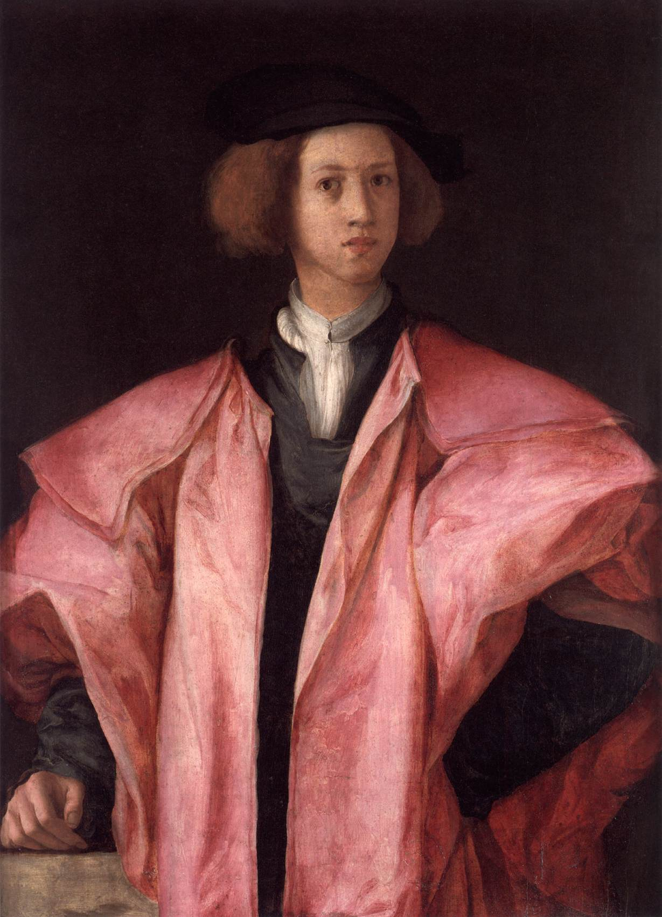
1525. Pontormo. Retrato de un joven. Museo Nazionale di Palazzo Mansi, Lucca.
La efigie, indicada por algunos posiblemente en Alessandro de' Medici, duque de Florencia, se encuentra en una media figura envuelta en una chaqueta esponjosa de un color rojo extravagante, colocada sobre la chaqueta oscura y la camisa blanca.
La cabeza parece pequeña, como un adolescente, destacando sobre el fondo oscuro y la convergencia de las líneas de fuerza generadas por el curso de los hombros.
La mirada es altiva y concentrada hacia el espectador, enmarcada por el pelo rizado del casco y una gorra oscura.
Extraordinario es el diseño de la mano derecha, descansando en un estante en la esquina inferior.

Slide 65
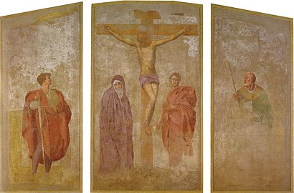
1526. Pontormo. Tabernáculo de San Giuliano, Boldrone, Crucifixión con Virgen y San Juan y San Agustín. A la derecha San Julián. Galleria dei Disegni, Florencia.

Slide 66
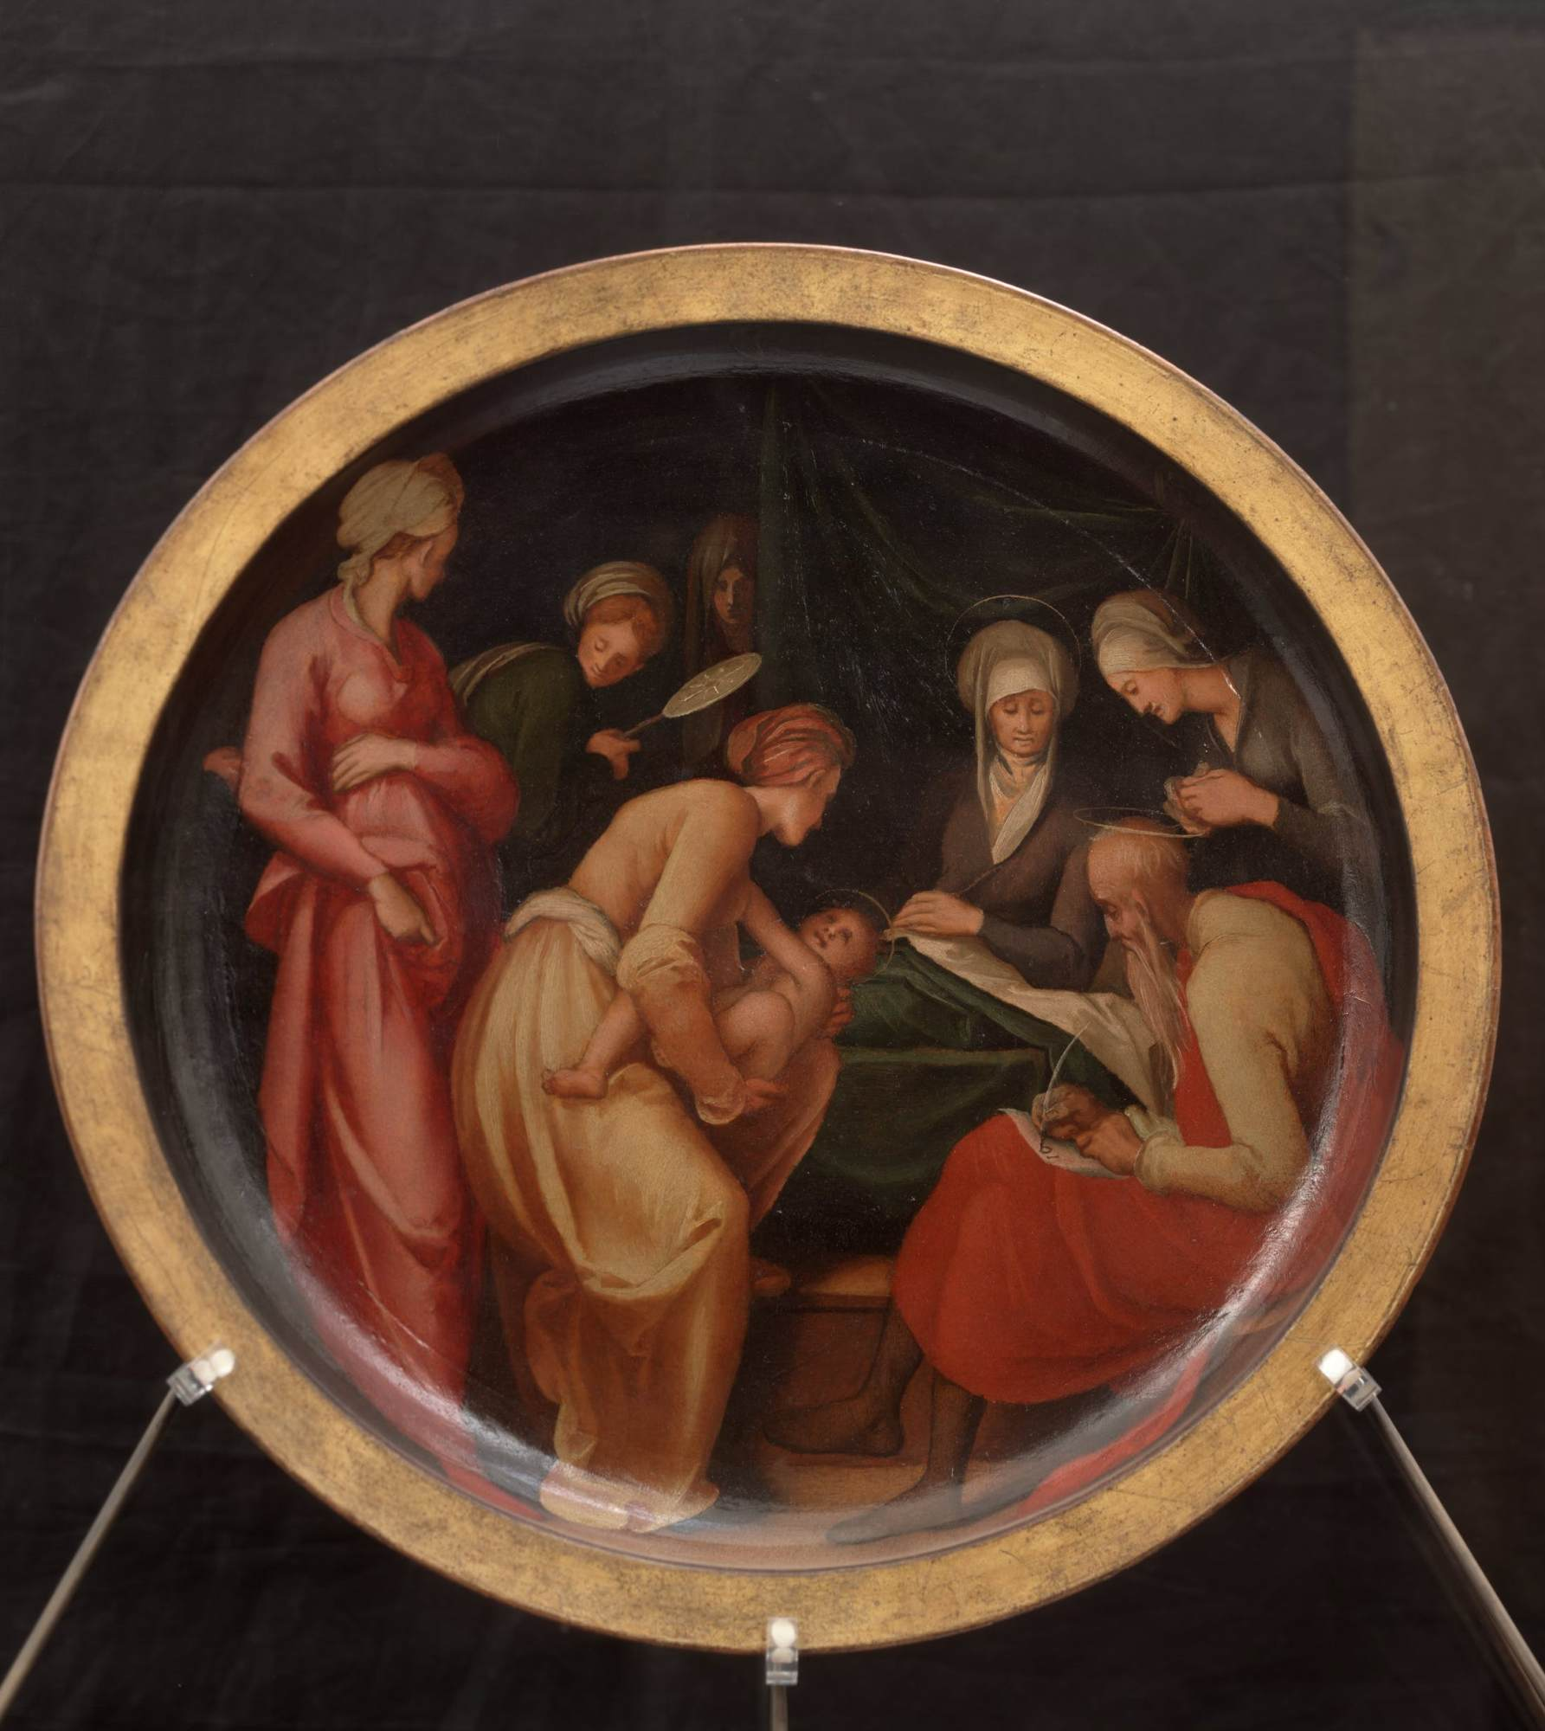
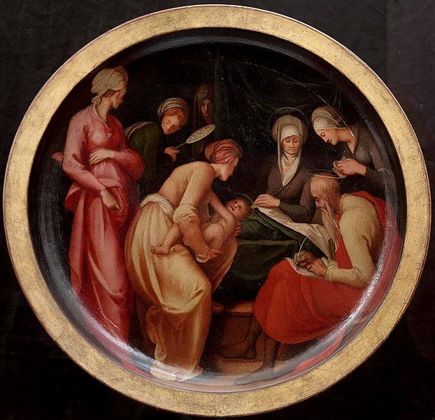
1526 - 1527. Pontormo. Bandeja del nacimiento de Juan Bautista, reverso. Galleria degli Uffizi, Florencia.

Slide 67
1526 - 1527. Pontormo. Bandeja del nacimiento de Juan Bautista, reverso. Galleria degli Uffizi, Florencia.
La obra muestra la escena de la natividad de San Juan organizada con cierta originalidad compositiva. La cama de Santa Isabel está dispuesta horizontalmente y la mujer mira sentada mientras con su mirada se dirige a su marido Zacarías que está escribiendo el nombre del niño por nacer, rompiendo el castigo que lo había obligado al mutismo por la incredulidad reservada para el ángel que le había advertido del nacimiento de un niño. Una fantesca sostiene al bebé en sus brazos en el centro, colocándolo diagonalmente a lo largo de una línea de fuerza que conduce a la cara de la madre. Otras mujeres se agolpan, una se inclina hacia la derecha para leer el nombre en la sábana, una saludando a Elizabeth y otra mirando desde una cortina oscura en el fondo, mientras que una cuarta se eleva delgada en el borde izquierdo.

Slide 68
1526 - 1527. Pontormo. Bandeja del nacimiento de Juan Bautista, reverso. Galleria degli Uffizi, Florencia.
Al igual que en los frescos del claustro de la Certosa en Florencia, la Natividad del Bautista muestra vínculos evidentes con la cultura figurativa nórdica y coaccionaria en particular, gracias a los tipos alargados de cuerpos, las fisonomías, el entusiasmo de las ropas. La profundidad espacial aparece adelgazada, como en otras obras del artista. La riqueza de poses y miradas que no se encuentran dirige la mirada del espectador de un extremo a otro, con un dinamismo y refinamiento propios del manierismo refinado.
En la parte posterior, los dos escudos de armas familiares de los cónyuges están unidos en un solo escudo sobre un fondo oscuro, con dos grotescos antropomórficos de notable refinamiento. El marco en pórfido falso está pintado con gran habilidad.

Slide 69
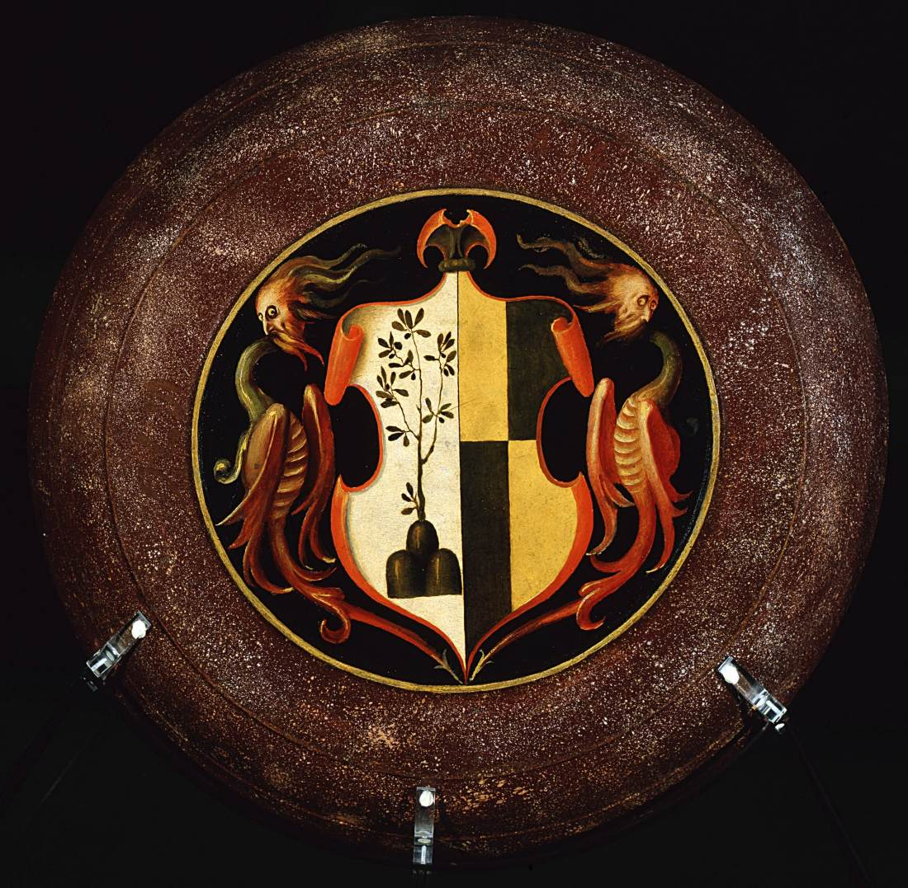
1526 - 1527. Pontormo. Bandeja de nacimiento, frontal. Galleria degli Uffizi, Florencia.

Slide 70
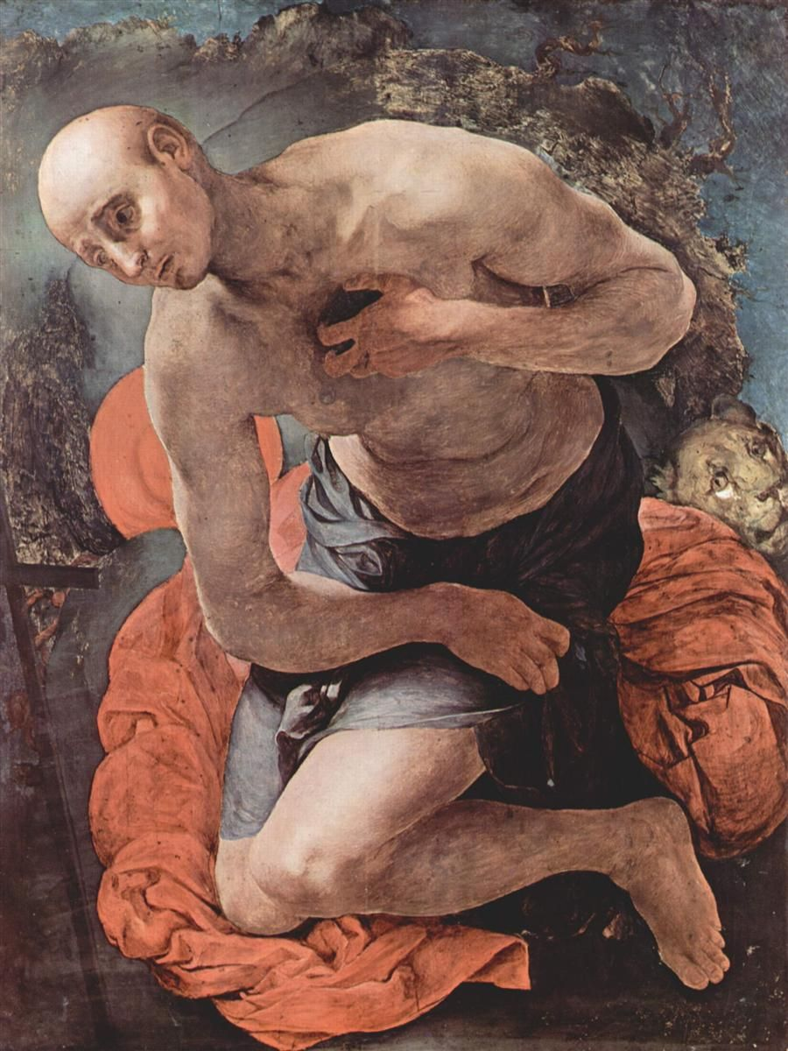
1527. Pontormo. San Jerónimo penitente. Landesmuseum, Hannover.
En mal estado de conservación, generalmente está fechada en el mismo período en el que el artista trabajó en la Capilla Capponi.
Muestra al santo, calvo y cubierto solo por un paño en sus piernas, inclinado en oración hacia un crucifijo en la esquina izquierda en primer plano, mientras que detrás mira al león inseparable.
Toda la atención del espectador recae en el giro artificial del cuerpo del santo, descansando sobre un panel rojo que le da protagonismo.
Roberto Longhi, en 1953, describió al santo como "cadavérico, desmayado en un remolino de laca sangrienta".

Slide 71
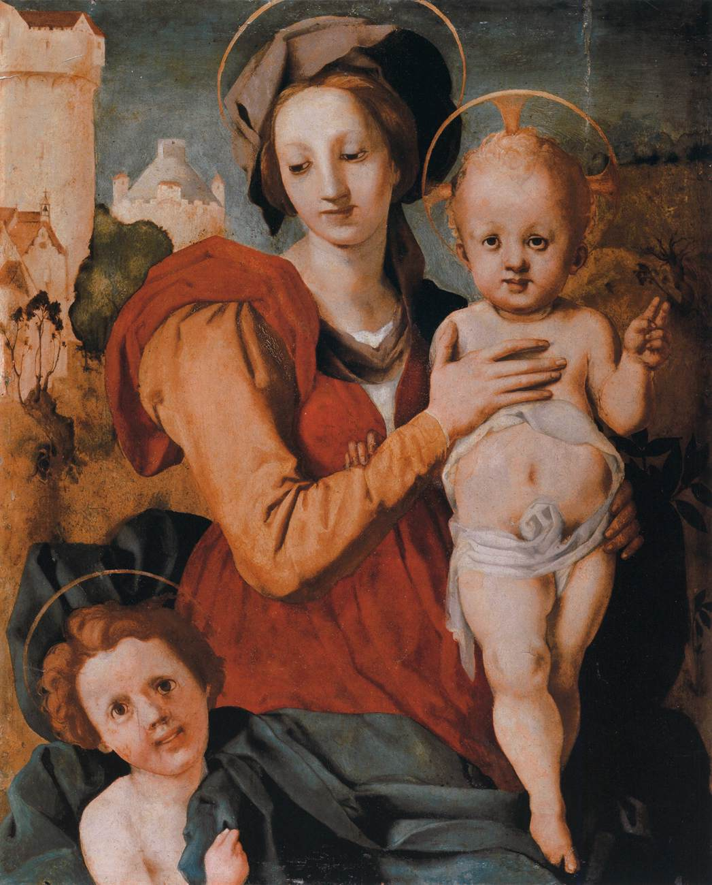
1526 - 1528. Pontormo. Virgen, Niño y San Juan. Galleria Corsini, Florencia.

Slide 72
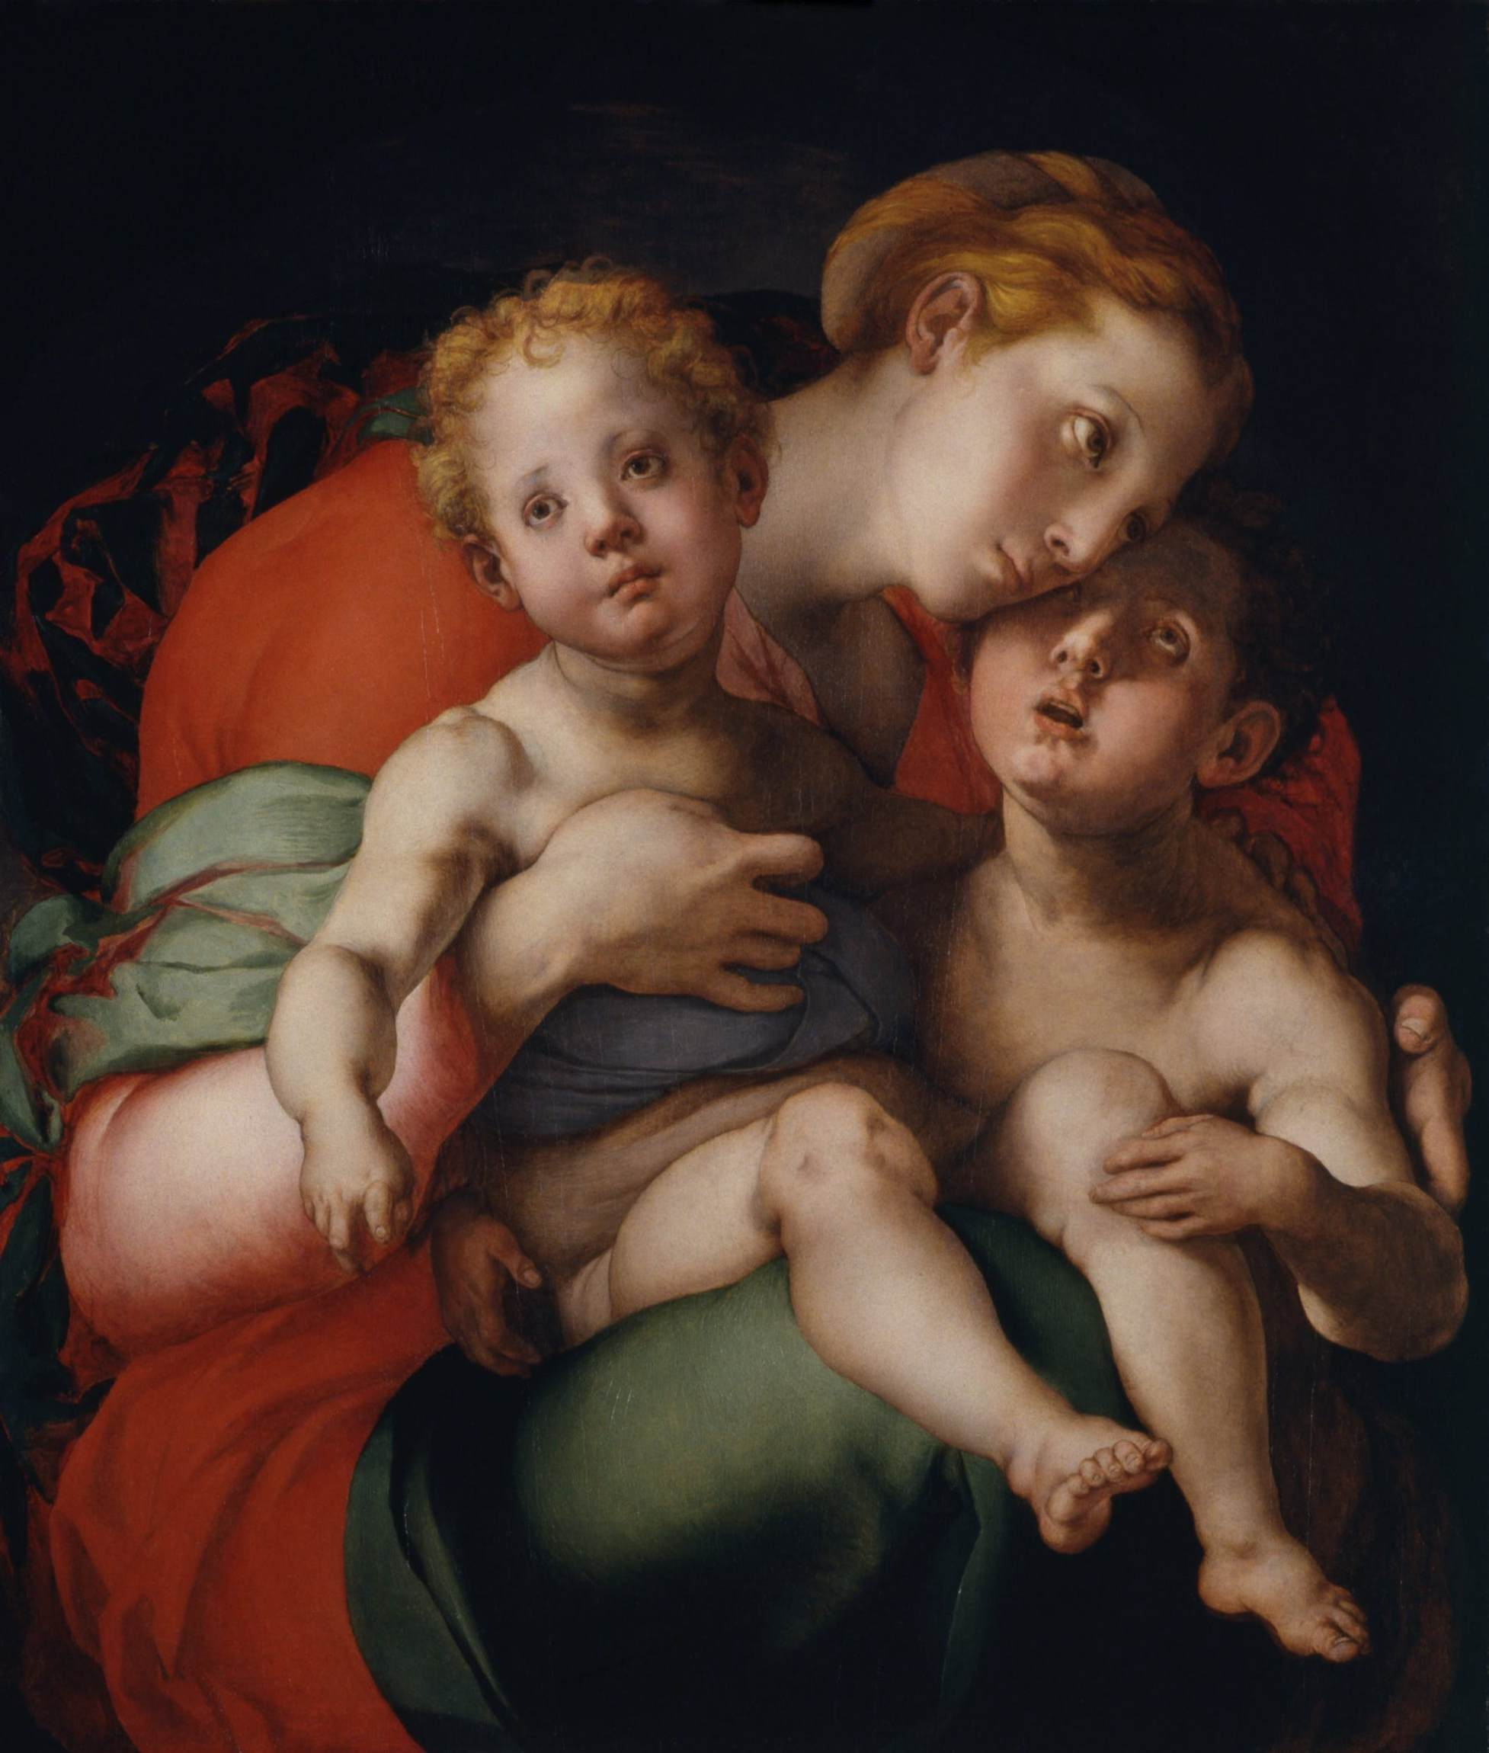
1527 - 1528. Pontormo. Virgen, Niño y San Juan. Galleria degli Uffizi, Florencia

Slide 74
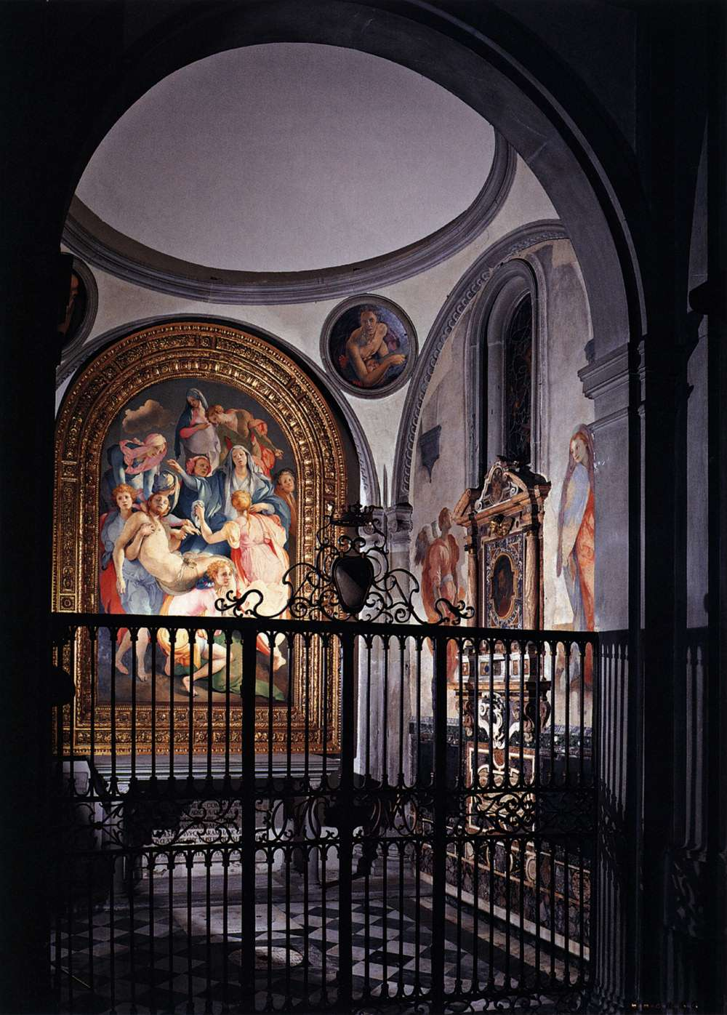
1528. Pontormo. Cappella Capponi, Santa Felicità, Florencia

Slide 75


1528. Pontormo. Deposición. Cappella Capponi, Santa Felicità, Florencia.

Slide 76

1528. Pontormo. Anunciación. Cappella Capponi, Santa Felicità, Florencia

Slide 77

1528. Pontormo. San Juan Evangelista. Cappella Capponi, Santa Felicità, Florencia.

Slide 78

1528. Pontormo. San Lucas. Cappella Capponi, Santa Felicità, Florencia.

Slide 79

1528. Pontormo y Bronzino. San Marcos. Cappella Capponi, Santa Felicità, Florencia.

Slide 80

1528. Pontormo y Bronzino. San Mateo. Cappella Capponi, Santa Felicità, Florencia.

Slide 81

1528. Pontormo. Francesca Capponi como María Magdalena. Whitfield Fine Art, Londres.

Slide 82

1528 - 1529. Pontormo. Visitación. San Michele, Carmignano, Florencia.

Slide 83

1529. Pontormo. Virgen con niño y Santa Ana, San Sebastián, San Pedro, San Benedicto y San Felipe. Louvre.

Slide 85

1528 - 1530. Pontormo. Diez mil mártires. Galería Palatina, Florencia.
Producido para los monjes del Spedale degli Innocenti de Florencia y ahora en la Galleria Palatina de la ciudad.
Muestra el martirio de los mártires del mismo nombre junto a San Mauricio.
Una copia del lado izquierdo de la obra en los Uffizi se atribuye a un joven Bronzino.

Slide 86

1530. Pontormo. Retrato de Carlo Neroni. Museo J. Paul Getty de Los Ángeles.

Slide 87

1530. Pontormo. Noli me Tangere. Colección privada.

Slide 88

1530. Pontormo. Retrato de mujer. Städelsches Kunstinstitut, Frankfurt

Slide 89

1532. Pontormo. Virgen con niño. Museum of John Paul II Collection, Varsovia.

Slide 90

1532 - 1534. Pontormo. Venus y Cupido. Galleria degli Uffizi, Florencia

Slide 91

1534 - 1535. Pontormo. Retrato de Alessandro Medici. Museum of Art, Philadelphia

Slide 92

1534 - 1535. Pontormo. Retrato de Alessandro Medici. Art Institute, Chicago

Slide 93

1535. Pontormo. Expulsión del Paraiso. Galleria degli Uffizi, Florencia

Slide 94

1535. Pontormo. Las tres Gracias. Galleria degli Uffizi, Florencia.

Slide 95

1529 - 1530. Pontormo. Retrato de un alabardero. Paul Getty Museum, Los Angeles.

Slide 97

1537 - 1543. Pontormo. Maria Salviati. Galleria degli Uffizi, Florencia

Slide 98

1541 - 1544. Pontormo. Niccolò Ardinghelli o Monsignor della Casa. National Gallery of Art, Washington.
Giovanni della Casa, que es con toda probabilidad el sujeto de este retrato, perteneció a una rica familia toscana y saltó a la fama en el servicio de la iglesia. Como poeta, humanista y teórico político, circuló en los niveles más altos de la vida intelectual italiana. Della Casa también escribió un libro sobre modales, y en este retrato de principios de la década de 1540 muestra la sobria auto-posesión propugnada en esa obra. Cuando Pontormo pintó esta imagen, della Casa tenía unos treinta años y actuaba en Florencia como Comisionado Apostólico de impuestos. Pontormo muestra al monseñor en un interior oscuro, y aunque los detalles arquitectónicos son pocos, sugieren que el edificio es Santa Maria del Fiore, la catedral de Florencia.

Slide 99
1541 - 1544. Pontormo. Niccolò Ardinghelli o Monsignor della Casa. National Gallery of Art, Washington.
El estilo manierista de Pontormo era una síntesis brillantemente expresiva de la fantasía y la observación aguda de la naturaleza.
Aquí la balanza se inclina a favor de la realidad visible, pero una realidad intensificada por exageraciones plausibles.
Por ejemplo, la pequeña cabeza del monseñor se ve aún más pequeña por la enorme masa cónica de su torso con capa que se cierne tan cerca del plano de la imagen y roza los lados del marco.

Slide 100

1545. Pontormo. Escena de Sacrificio. Museo di Capodimonte, Nápoles.

Slide 102

1537. Pontormo. Maria Salviati with Giulia Medici. Walters Art Museum, Baltimore.

Slide 103

1537. Pontormo. Cosimo I de Medici. Palacio Pitti, Florencia.

Slide 105

Pontormo. San Francisco. Museo de Bellas Artes, Boston.

